Slide 1


Slide 2
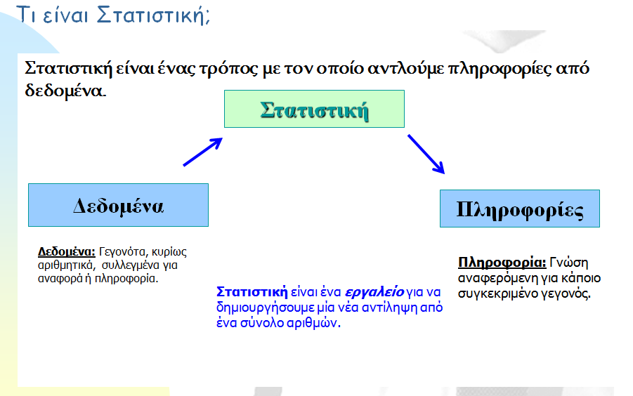

Slide 3
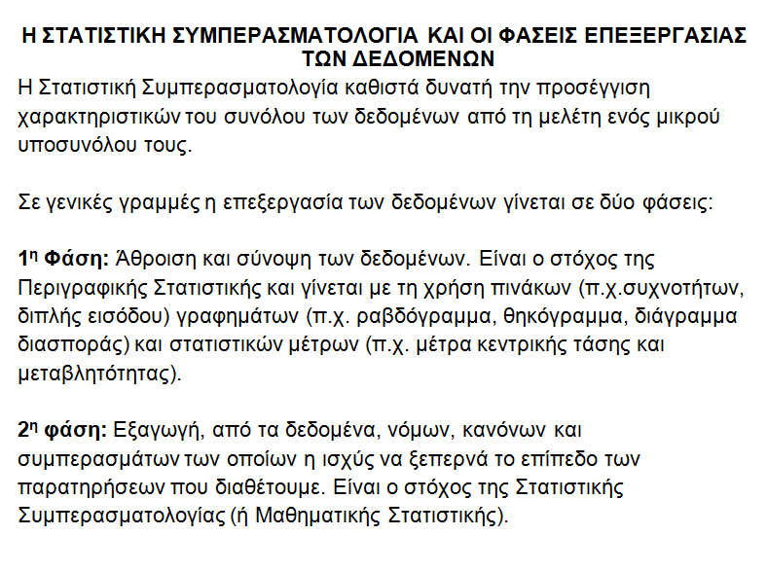

Slide 4
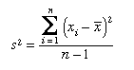
Δύο είδη στατιστικής ανάλυσης
Περιγραφική στατιστική (descriptive statistics)
ταξινομήσεις δεδομένων
πίνακες,
διαγράμματα κλπ.
μαθηματική περιγραφή
εύρος τιμών (range),
μέσος όρος (average, mean value),
διάμεσος (median),
κορυφή (mode)
διακύμανση (variance),
τυπική απόκλιση (standard deviation) κλπ.

Slide 5
Δύο είδη στατιστικής ανάλυσης
Επαγωγική στατιστική (inferential statistics)
Δειγματοληπτικός έλεγχος ερευνητικών υποθέσεων βάσει μιας στατιστικής διαδικασίας
Πληθυσμός
Δείγμα
Χαρακτηριστικά του δείγματος
Ποσοτικοποίηση
Κατανομή

Slide 6
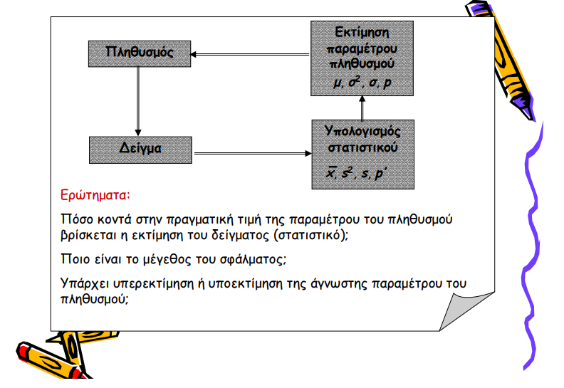

Slide 7
Βασικές έννοιες 1. Πληθυσμός, 2. Δείγμα, 3. Χαρακτηριστικά
Πληθυσμός
Οποιοδήποτε σύνολο προσώπων ή πραγμάτων. π.χ., μία κοινωνική τάξη, οι πραγματώσεις μιας γλωσσικής μεταβλητής, το σύνολο των συμφωνικών συμπλεγμάτων που ένα άτομο προφέρει κατά τη διάρκεια μιας συνέντευξης, οι χώρες της Ευρώπης κλπ.
Δείγμα
Ένα αντιπροσωπευτικό υποσύνολο του πληθυσμού
Χαρακτηριστικά του δείγματος (πληθυσμού)
Εξαρτημένες μεταβλητές
Ανεξάρτητες μεταβλητές
Τι ορίζεται ως εξαρτημένη και τι ως ανεξάρτητη μεταβλητή εξαρτάται απολύτως από τον τρόπο που διατυπώνεται η ερευνητική υπόθεση.

Slide 8
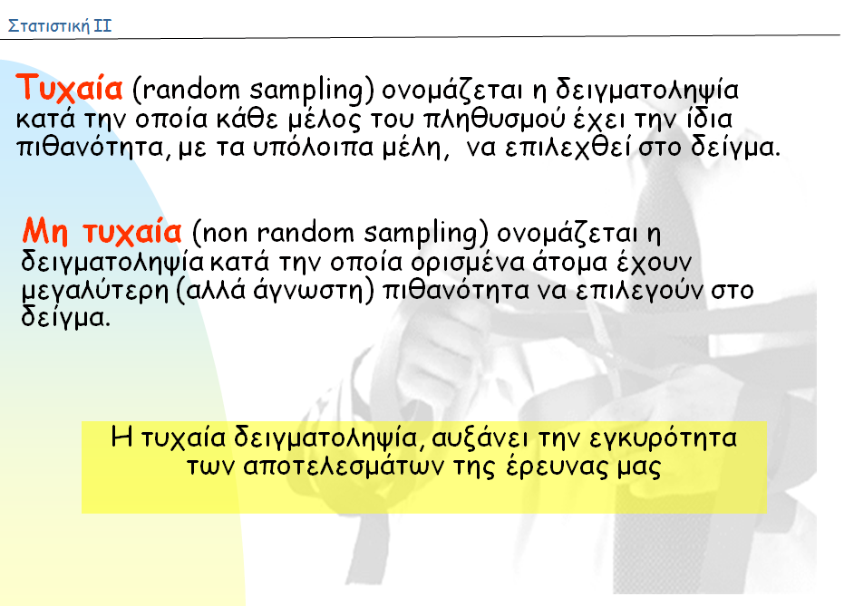

Slide 9
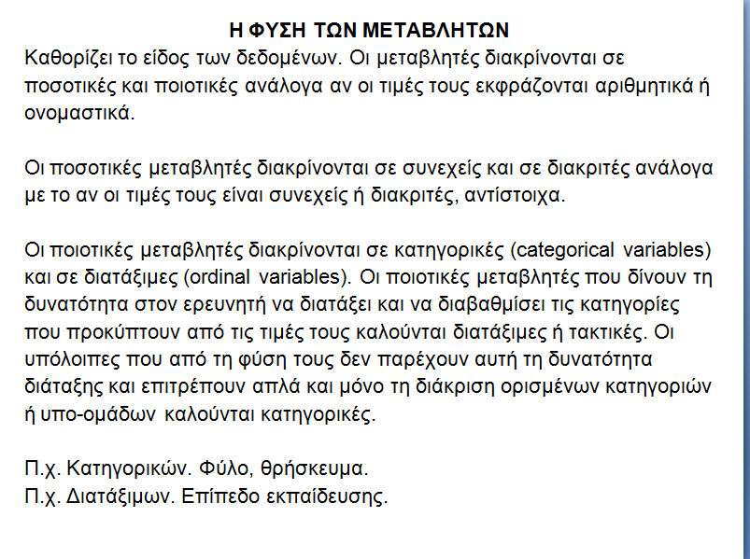

Slide 10
Η ΦΥΣΗ ΤΩΝ ΔΕΔΟΜΕΝΩΝ
Καθορίζει το είδος των τεχνικών που θα πρέπει να χρησιμοποιηθούν
κατά τη στατιστική ανάλυση. Ας δούμε ένα απλό παράδειγμα.
Για τις ανάγκες μίας έρευνας με σκοπό τη μελέτη των συνηθειών του
Ελληνικού πληθυσμού σχετικά με το κάπνισμα καταρτίστηκε σχετικό
ερωτηματολόγιο. Δύο από τις ερωτήσεις ήταν:
(α) τι ηλικία έχετε; Πιθανή απάντηση: 27 ετών. Οι πληροφορίες που
μπορούν να αντληθούν άμεσα από τη συγκεκριμένη ερώτηση είναι
αριθμητικές δηλαδή ποσότητες. Τέτοιου είδους στατιστικά στοιχεία
καλούνται αριθμητικά ή ποσοτικά δεδομένα (numeric or quantitative data).
Π.χ. ύψος, βάρος, ηλικία, εισόδημα, θερμοκρασία, τιμές προϊόντων,
εμβαδόν οικοπέδου.
(β) Είστε καπνιστής; Ναι ή όχι; Η πληροφορία που παρέχεται εκφράζει
κατάσταση ή ιδιότητα. Τέτοιου είδους στοιχεία καλούνται ονομαστικά ή
ποιοτικά (nominal or qualitative data). Π.χ. φύλο, οικογενειακή
κατάσταση, επίπεδο εκπαίδευσης, θρήσκευμα, πολιτικές προτιμήσεις.

Slide 11
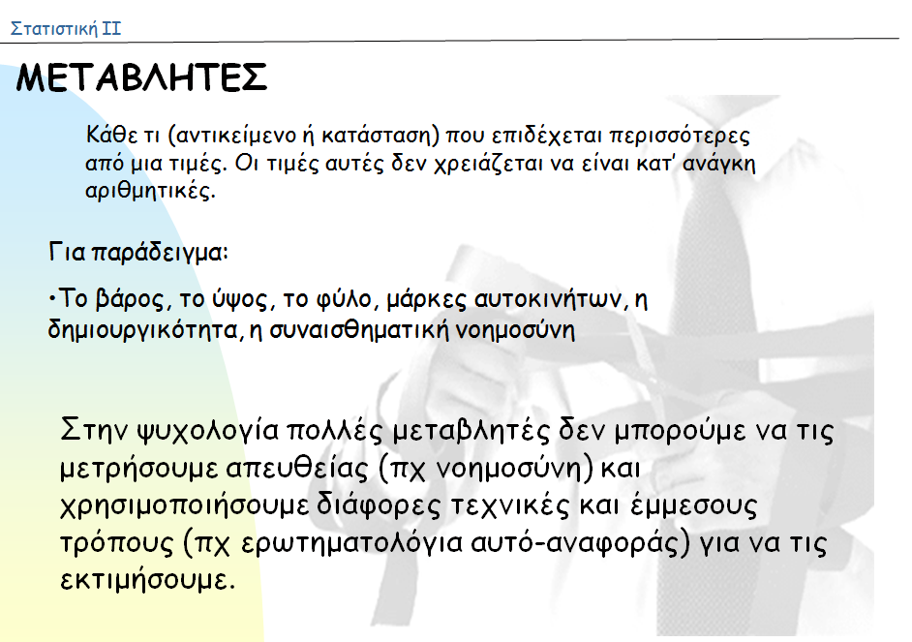

Slide 12
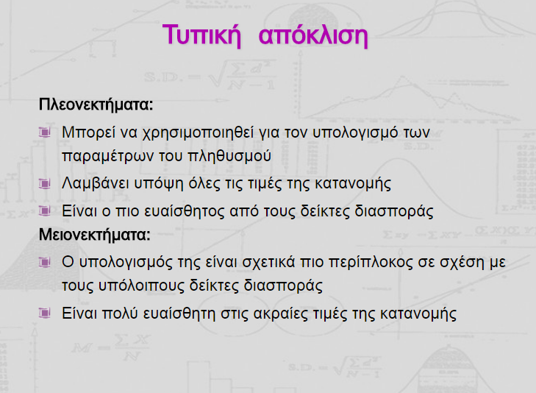

Slide 13
Συνδυαστική- Combinatorics

Slide 14
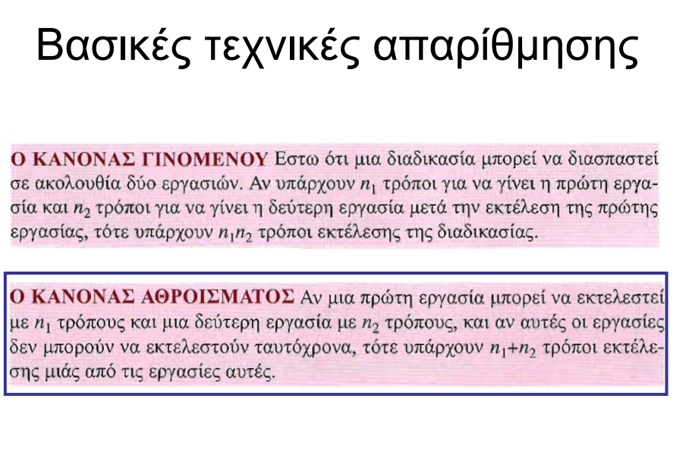

Slide 15
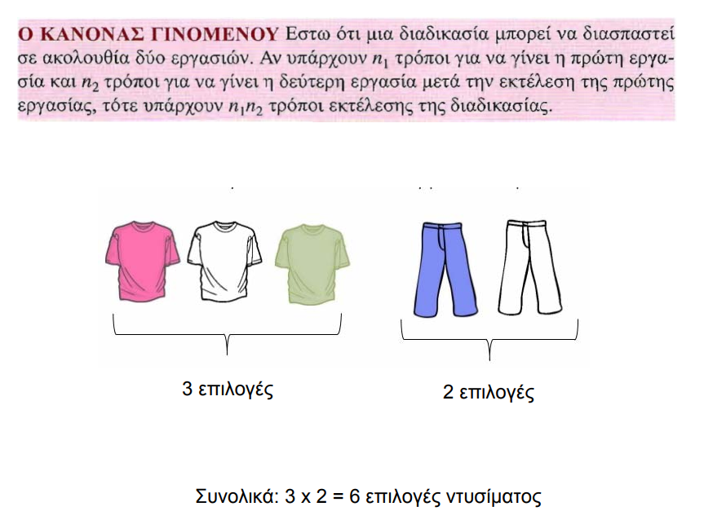

Slide 16
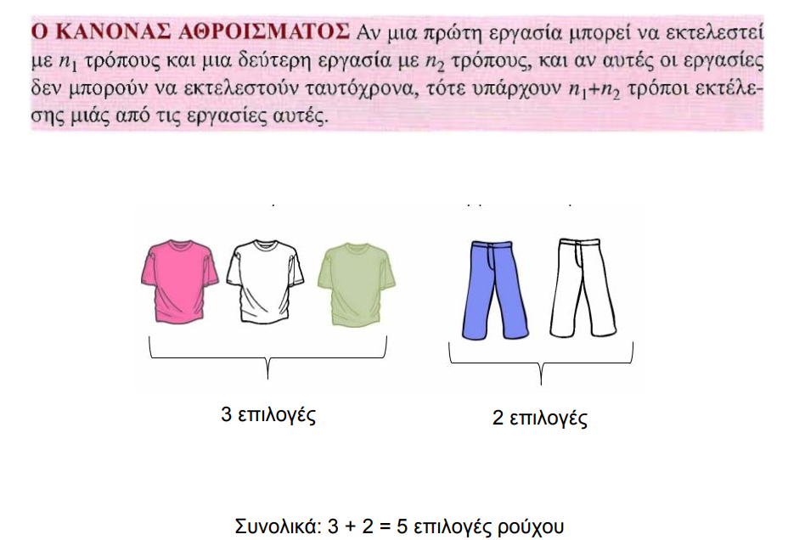

Slide 17
Bασική αρχή απαρίθμησης
Έστω ότι μια διαδικασία μπορεί να πραγματοποιηθεί σε ν διαδοχικές φάσεις φ₁, φ₂ ,..., φ_{ν}.
Αν η φάση φ₁ μπορεί να πραγματοποιηθεί με κ₁ τρόπους και για καθέναν από αυτούς η φάση φ₂ μπορεί να πραγματοποιηθεί με κ₂ τρόπους ,…, και για καθέναν από όλους αυτούς τους τρόπους η φάση φ_{ν} μπορεί να πραγματοποιηθεί με κ_{ν} τρόπους τότε:
H διαδικασία αυτή μπορεί να πραγματοποιηθεί.
Με: κ₁ · κ₂ …. κ_{ν} τρόπους

Slide 18
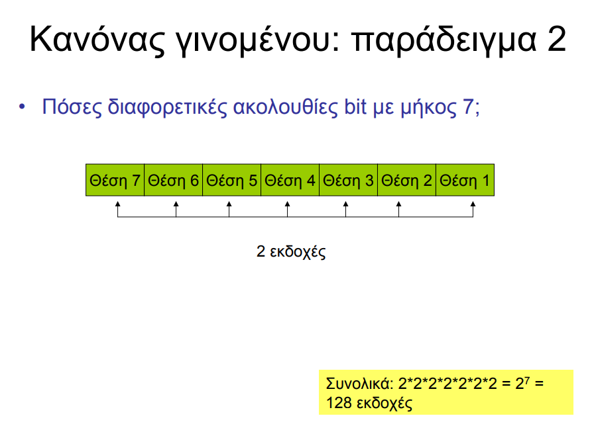
Είναι γνωστό ότι κάθε θέση (bit) μπορεί να πάρει 2- τιμές το 1 και το 0. Θεωρούμε ότι κάθε ακολουθία μπορεί να δημιουργηθεί σε 7 διαφορετικές φάσεις όπου σε κάθε μία φάση θα υπάρχουν 2 δυνατότητες δηλαδή σε κάθε θέση θα μπαίνει 0 ή 1

Slide 19
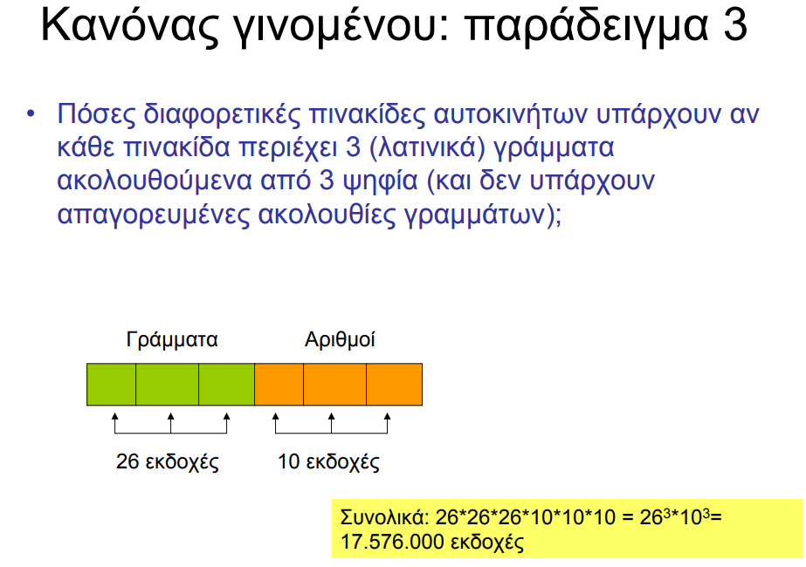
Κάθε μία από τις τρεις πρώτες θέσεις μπορεί να συμπληρωθεί με 26 διαφορετικά γράμματα, άρα με την πολλαπλασιαστική αρχή προκύπτουν 26*26*26 διαφορετικοί τρόποι, όμοια για τις τρεις τελευταίες υπάρχουν 10*10*10 διαφορετικοί τρόποι.

Slide 20
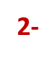
Παράδειγμα 4
Ας υποθέσουμε ότι κάποιος επιθυμεί να ταξιδέψει από τη Θεσσαλονίκη, μέσω Αθηνών, στο Ηράκλειο Κρήτης χωρίς να χρησιμοποιήσει το ΙΧ αυτοκίνητό του.
Από τη Θεσσαλονίκη μπορεί να ταξιδέψει στην Αθήνα με τρένο (Τ) ή λεωφορείο (Λ) ή αεροπλάνο (Α) ή πλοίο (Π) και από την Αθήνα στο Ηράκλειο με πλοίο ή
Ενδιαφερόμαστε για τους διαφορετικούς τρόπους ως προς το ταξιδιωτικό μέσο με τους οποίους μπορεί να πάει κάποιος από τη Θεσσαλονίκη στο Ηράκλειο.
Το ταξίδι λοιπόν γίνεται σε δύο φάσεις:
Η πρώτη φάση είναι η μετάβαση από τη Θεσσαλονίκη στην Αθήνα και η δεύτερη από την Αθήνα στο Ηράκλειο. Η πρώτη φάση του ταξιδιού μπορεί να γίνει με 4 τρόπους και η δεύτερη με 2 τρόπους. Σε κάθε τρόπο της πρώτης φάσης αντιστοιχούν οι δύο τρόποι της δεύτερης φάσης. Άρα το ταξίδι Θεσσαλονίκη-Ηράκλειο μπορεί να γίνει με 4 · 2 = 8 διαφορετικούς τρόπους.
Τα παραπάνω φαίνονται παραστατικά στο επόμενο δενδροδιάγραμμα:

Slide 21
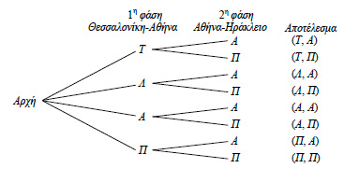
Δενδροδιάγραμμα

Slide 22
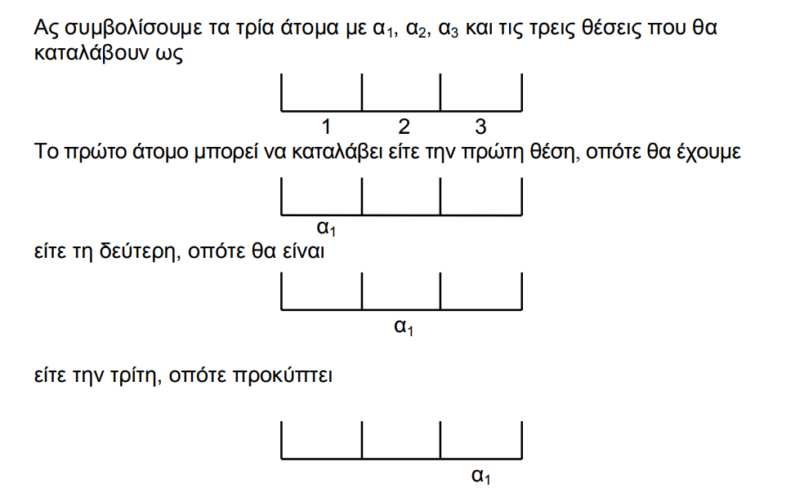
Παράδειγμα 4
Με πόσους διαφορετικούς τρόπους μπορούμε να τοποθετήσουμε ν = 3 άτομα σε μια σειρά;

Slide 23
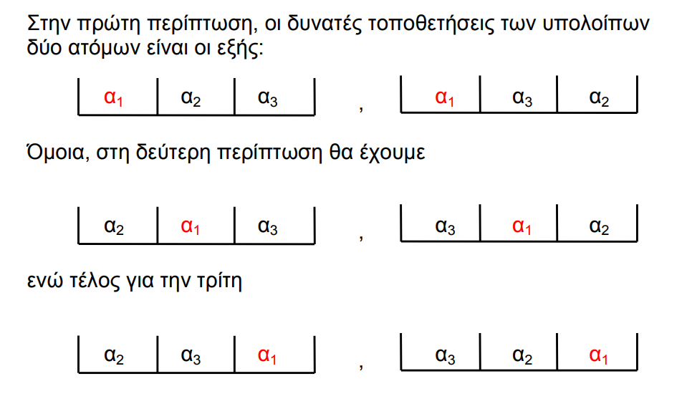

Slide 24
Γενικά Σχόλια
Όταν πρόκειται να λύσετε ένα πρόβλημα συνδυαστικής, χρειάζεται να προσέξτε:
Εάν έχετε συλλογή από διακριτά αντικείμενα ή εάν υπάρχουν και αντικείμενα που είναι όμοια
Εάν η συλλογή αποτελείται από άπειρα αντικείμενα
Εάν για την κατασκευή του ζητούμενου προβλήματος ενδιαφέρει η σειρά (κατάταξη, συγκεκριμένη θέση) των αντικειμένων ή όχι.
Εάν επιτρέπονται οι επαναλήψεις αντικειμένων ή όχι
Εάν ναι, ελέγχετε εάν στο σύνολο που έχετε δημιουργήσει υπάρχουν επαναλήψεις που θα πρέπει να αφαιρεθούν
Όταν μας ενδιαφέρει η σειρά των στοιχείων έχουμε Διατάξεις (με η χωρίς επαναλήψεις)

Slide 25
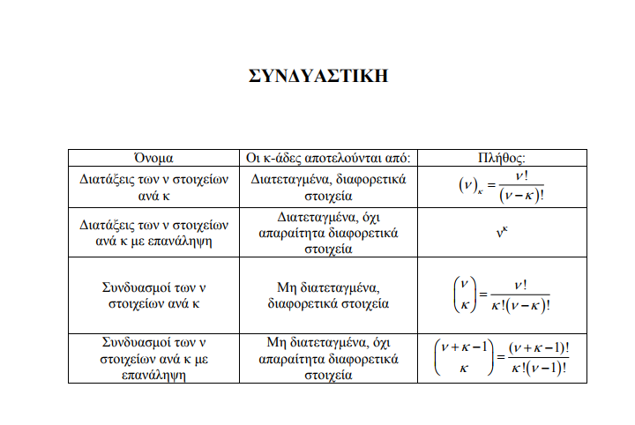

Slide 26
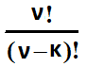
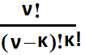
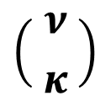
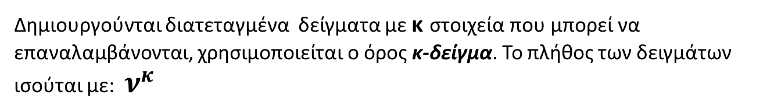
Συμβολισμοί και τύποι:
1. Διατάξεις χωρίς επαναλήψεις κ στοιχείων από ν :
(ν)_{κ}
= ν.(ν-1).(ν-2)……..(ν-κ+1)
(ν)_{κ}
=
άλλοι συμβολισμοί : _{ν}P_{κ} ή _{ν}Δ_{κ}
2. Συνδυασμοί χωρίς επαναλήψεις κ στοιχείων από ν :
$$\left( {ν \atop κ} \right)$$
(διαβάζεται ν ανά κ ή διάλεξε κ από ν )
=
Άλλος συμβολισμος :
C(ν,κ) ή _{ν}C_{κ}
3. Διάταξη με επαναλήψεις ή Δείγμα
κ στοιχείων από ν :
Δημιουργούνται διατεταγμένα δείγματα με κστοιχεία που μπορεί να επαναλαμβάνονται, χρησιμοποιείται ο όρος κ-δείγμα. Το πλήθος των δειγμάτων
ισούται με:$ν^{κ}$

Slide 27
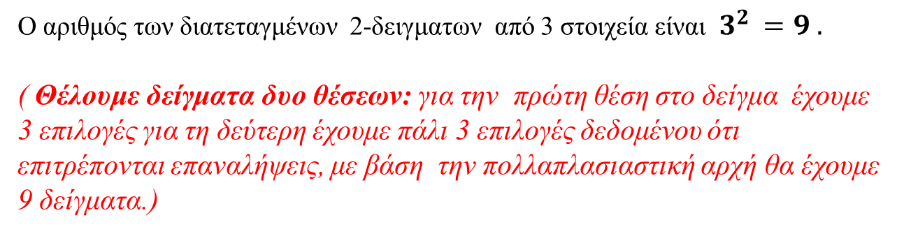
Παράδειγμα Διατεταγμένου δείγματος (ή διάταξης με επαναλήψεις).
΄Έστω τα γράμματα a, b, c.
Πόσα είναι τα δυνατά διατεταγμένα δείγματα δυο θέσεων που θα μπορούσαμε να φτιάξουμε από τα γράμματα αυτά χρησιμοποιώντας δειγματοληψία με επανατοποθέτηση;
(δειγματοληψία με επανατοποθέτηση σημαίνει ότι στο κάθε διατεταγμένο δείγμα ένα γράµµα μπορεί να εμφανίζεται πάνω από µία φορά.)
Απάντηση
Εδώ έχουμε ν=3 και κ=2.
Ο αριθμός των διατεταγμένων 2-δειγματων από 3 στοιχεία είναι$3^{2 }=9 .$
( Θέλουμε δείγματα δυο θέσεων: για την πρώτη θέση στο δείγμα έχουμε 3 επιλογές για τη δεύτερη έχουμε πάλι 3 επιλογές δεδομένου ότι επιτρέπονται επαναλήψεις, με βάση την πολλαπλασιαστική αρχή θα έχουμε 9 δείγματα.)
{$aa, ab, ac, ba, bb, bc, ca, cb, cc$}

Slide 28
Παράδειγμα διάταξης (χωρίς επαναλήψεις )
Έστω τα γράμματα a, b, c.
Πόσες είναι οι δυνατές διατεταγμένες δυάδες που ϑα µπορούσαµε να ϕτιάξουµε από τα γράµµατα αυτά χρησιμοποιώντας δειγματοληψία χωρίς επανατοποθέτηση;
(δειγματοληψία χωρίς επανατοποθέτηση σημαίνει ότι σε κάθε διατεταγμένη δυάδα ένα γράµµα ϑα εμφανίζεται µόνο µία φορά.)
Απάντηση
Ο αριθμός τέτοιων δυάδων είναι: οι διατάξεις των 2 στοιχείων από 3.
[ με ν=3 και κ=2 ] (3)₂ = 3!/(3 − 2)! = 6.
Οι διατεταγμένες δυάδες είναι :
{ ab, ac, ba, bc, ca, cb }
(ν)_{κ}

Slide 29
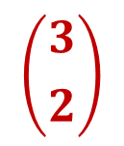
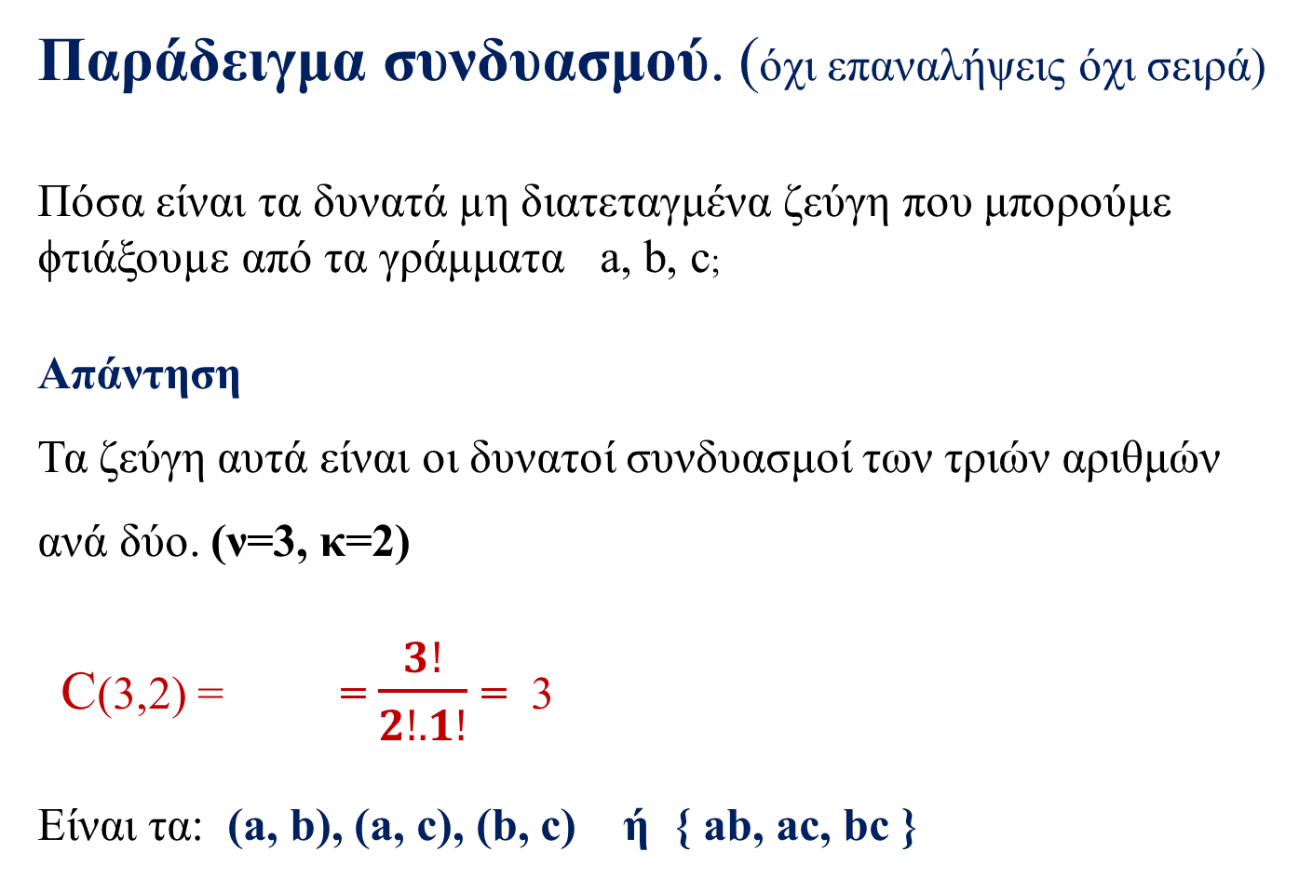
Παράδειγμασυνδυασμού. (όχι επαναλήψεις όχι σειρά)
Πόσα είναι τα δυνατά µη διατεταγμένα ζεύγη που μπορούμε ϕτιάξουµε από τα γράμματα a, b, c;
Απάντηση
Τα ζεύγη αυτά είναι οι δυνατοί συνδυασμοί των τριών αριθμών ανά δύο.(ν=3, κ=2)
C(3,2) == $\frac{3!}{2!.1!}$= 3
Είναι τα: (a, b), (a, c),(b, c) ή { ab, ac, bc }
$$\left({3 \atop 2}\right)$$

Slide 30
Παράδειγμα
Στο ένα δίκτυο υπολογιστών οι διευθύνσεις των συσκευών που το αποτελούν είναι 8-ψήφιοι αριθμοί. Το πρώτο ψηφίο δεν μπορεί να είναι 0 ή 1.
(α) Πόσες διαθέσιμες διευθύνσεις έχει αυτό το δίκτυο;
(β) Μια επιτροπή θρησκόληπτων προτείνει να απαγορευτούν όλες οι διευθύνσεις που ξεκινούν με τα ψηφία 666.
Αν περάσει αυτό το σχέδιο πόσους διαθέσιμους αριθμούς θα χάσει το δίκτυο;

Slide 31
Απάντηση
(α) ερώτημα:
Το πρώτο ψηφίο δεν μπορεί να είναι 0 ή 1
8 επιλογές (2,3,…,9)
Για τα υπόλοιπα ψηφία δεν υπάρχει περιορισμός
10⁷ επιλογές
Από κανόνα γινομένου έχουμε ότι οι διαθέσιμες διευθύνσεις του δικτύου είναι:
8 * 10⁷

Slide 32
Παράδειγμα
Θεωρήστε ότι έχουμε 12 φοιτητές και 6 φοιτήτριες. Με πόσους τρόπους μπορούμε να σχηματίσουμε μία 5-μελή επιτροπή αποτελούμενη είτε από 3 φοιτητές και 2 φοιτήτριες είτε από 2 φοιτητές και 3 φοιτήτριες;
Απάντηση
Το πρόβλημα θα λυθεί για κάθε περίπτωση ξεχωριστά, δηλαδή αρχικά θα υπολογισθεί το πλήθος των επιτροπών που θα αποτελούντα από : 3-φοιτητές και 2-φοιτητριες, στη συνέχεια θα υπολογισθεί το πλήθος των επιτροπών με σύνθεση: 2-φοιτητές και 3-φοιτητριες.

Slide 33
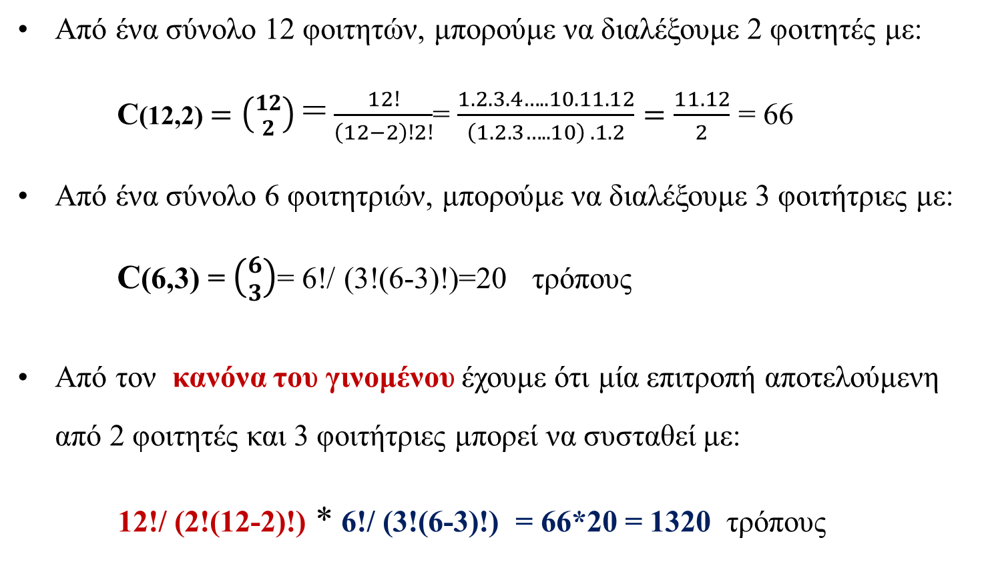
Απάντηση (συνέχεια)
Από ένα σύνολο 12 φοιτητών, μπορούμε να διαλέξουμε 2 φοιτητές με:
C(12,2) $=\left({12 \atop 2}\right)$=$\frac{12!}{\left(12−2\right)!2!}$= $\frac{1.2.3.4…..10.11.12}{\left(1.2.3…..10\right) .1.2}=\frac{11.12}{2}$ = 66
Από ένα σύνολο 6 φοιτητριών, μπορούμε να διαλέξουμε 3 φοιτήτριες με:
C(6,3) = $\left({6 \atop 3}\right)$= 6!/ (3!(6-3)!)=20 τρόπους
Από τον κανόνα του γινομένουέχουμε ότι μία επιτροπή αποτελούμενη από 2 φοιτητές και 3 φοιτήτριες μπορεί να συσταθεί με:
12!/ (2!(12-2)!)*6!/ (3!(6-3)!) = 66*20 = 1320 τρόπους

Slide 34
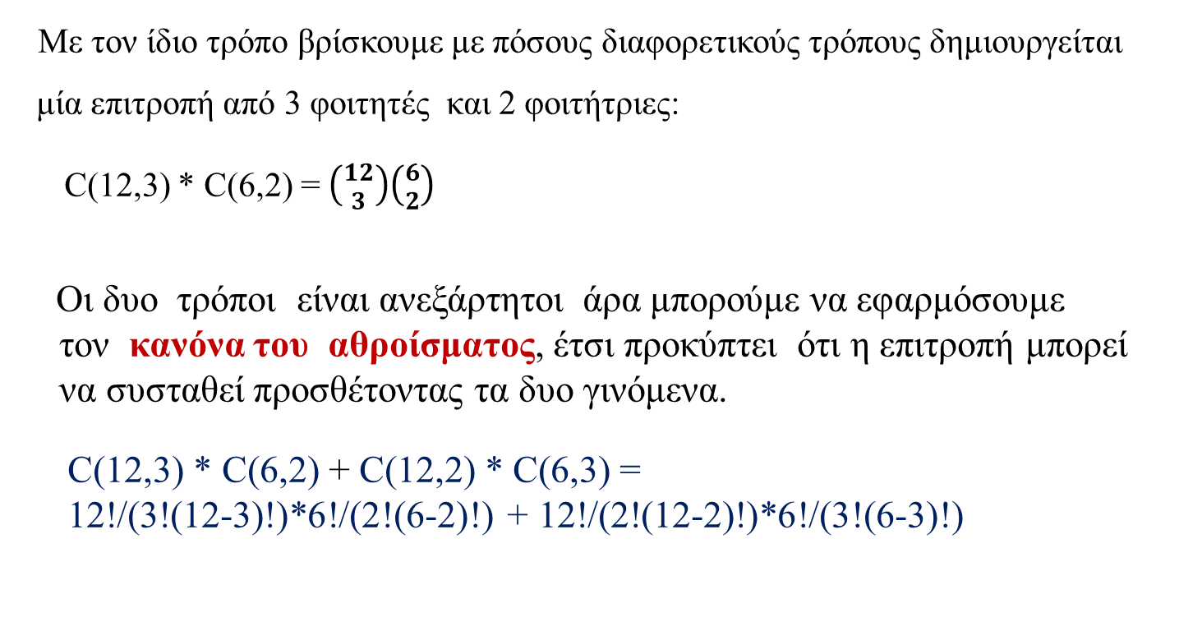
Απάντηση (συνέχεια)
Με τον ίδιο τρόπο βρίσκουμε με πόσους διαφορετικούς τρόπους δημιουργείται μία επιτροπή από 3 φοιτητές και 2 φοιτήτριες:
C(12,3) * C(6,2) = $\left({12 \atop 3}\right)\left({6 \atop 2}\right)$
Οι δυο τρόποι είναι ανεξάρτητοι άρα μπορούμε να εφαρμόσουμε
τον κανόνα του αθροίσματος, έτσι προκύπτει ότι η επιτροπή μπορεί
να συσταθεί προσθέτοντας τα δυο γινόμενα.
C(12,3) * C(6,2) + C(12,2) * C(6,3) =
12!/(3!(12-3)!)*6!/(2!(6-2)!) + 12!/(2!(12-2)!)*6!/(3!(6-3)!)

Slide 35
Σύνολα ( συμβολισμοί)
Τα σύνολα τα συμβολίζουμε με κεφαλαία γράμματα
Περικλείονται από αγκύλες
A = {1, 3, 2, 5}
Ν(A) = | A | = 4
Ο πληθικός αριθμός του Α
Το 7 δεν είναι στοιχείο του Α
το 3 ανήκει στο Α

Slide 36
Eνα σύνολο Α είναι μια διακεκριμένη συλλογή αντικειμένων. Τα αντικείμενα λέγονται στοιχεία.
{1, 2, 3, 4} = {2, 3, 1, 4}
H σειρά των στοιχείων δεν έχει σημασία. Ένα δυο σύνολα έχουν ακριβώς τα ίδια στοιχεί είναι ίσα.
={1, 3, 2, 5}
{1, 2, 3, 5}
Στοιχεία διατεταγμένα
Δεν επιτρέπονται επαναλήψεις στοιχείων.
{1, 3, 2, 3, 5, 2}
Το σύμβολο αυτό δηλώνει ότι «είναι υποσύνολο του"
A ⊆ B
Διαβάζεται: "A είναι υποσύνολο του B".
A = {1, 2, 3} B = {1, 2, 3, 4, 5}

Slide 37
Εισαγωγή στα Σύνολα
Σύνολο καλείται µία καλώς ορισμένη συλλογή διακεκριμένων στοιχείων.
Τα σύνολα συμβολίζουμε µε τα κεφαλαία γράμματα του αλφαβήτου µε δείκτες ή χωρίς δείκτες και τα στοιχεία που τα αποτελούν µε τα μικρά (πεζά) γράμματα.
Το γεγονός ότι το στοιχείο α ανήκει στο σύνολο Α σημειώνουμε µε α ∈ A , ενώ το γεγονός ότι το στοιχείο α δεν ανήκει στο σύνολο Α σημειώνουμε µε α ∉ A .
Ένα σύνολο Α καλείται υποσύνολο ενός συνόλου Β αν και µόνο αν κάθε στοιχείο του Α είναι και στοιχείο του Β. Το γεγονός αυτό συμβολίζεται µε A ⊆ B.
Αν A ⊆ B και υπάρχει στοιχείο του Β που δεν ανήκει στο Α, τότε το Α καλείται γνήσιο υποσύνολο του Β. Για την περίπτωση αυτή χρησιμοποιείται ο συμβολισμός A ⊂ B.

Slide 38
Εάν ένα σύνολο δεν περιέχει κανένα στοιχείο λέγεται κενό σύνολο (empty set ή null set) και συμβολίζεται με: ∅ ή { } OXI {∅} ☹
Προφανώς το κενό σύνολο είναι υποσύνολο όλων των άλλων συνόλων έτσι:
List all of the subsets of {1, 2, 3}.
∅
{1}
{2}
{3}
{1, 2}
{1, 3}
{2, 3}
{1, 2, 3}
Κενό σύνολο

Slide 39
Αριθμός στοιχείων συνόλου
Αριθμός υποσυνόλων
Υποσύνολα
1. {A}
{A} ∅
2
2. {A , B}
{A , B} {A} {B} ∅
4
{A , B , C} {A , B} {A , C} {B , C} {A} {B} {C} ∅
8
3. {A , B , C}
4. {A , B , C, D}
{A , B , C , D} {A , B , C} {A , B , D} {A , C , D} {B , C , D} {A , B} {A , C} {A , D} {A , B} …… {D} ∅
?
16
2^{n}
Ο αριθμός των υποσυνόλων ενός συνόλου με n στοιχεία είναι is ?

Slide 40
Συνήθως χρησιμοποιείται σχηματική παρουσίαση για παράσταση συνόλων: οι πράξεις τομή και ένωση με Διάγραμμα Venn.
A
B
A
B
A
B
A ∪ B
A ∩ B
όλα τα στοιχεία που βρίσκονται ή στο Α ή στο Β
Αυτά που βρίσκονται και στα δυο σύνολα.

Slide 41
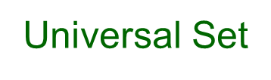
Συχνά έχουμε ένα σύνολο το οποίο περιέχει όλα τα στοιχεία που μας ενδιαφέρουν αυτό καλείται βασικό σύνολο: Ω (universal set). Όλα τα άλλα σύνολα είναι υποσύνολα αυτού
Ω
Δεν υπάρχουν κοινά στοιχεία στα δυο σύνολα. Τα σύνολα είναι ξένα (disjoint sets).
A
A
B
A
Α^{c}
Α’
Αυτό είναι το συμπλήρωμα του A, και περιέχει όλα τα στοιχεία του Ω που δεν ανήκουν στο A.
ή
ή
A ∩ = ∅

Slide 42
Παράδειγμα
Σε έρευνα 100 ατόμων 52 ήταν κάτοχοι μιας γάτας και 36 ήταν κάτοχοι ενός σκύλου, 24 όμως άτομα δεν κατείχαν κανένα από τα δυο.
Ζητείται
Να σχεδιαστεί το διάγραμμα Venn.
(Το βασικό σύνολο Ω στη περίπτωσή μας είναι το σύνολο
των 100 ατόμων που συμμετείχαν στην έρευνα)

Slide 43
Αφού 24 άτομα βρέθηκαν να μην έχουν ούτε σκύλο ούτε γάτα, Οι υπόλοιποι 76 θα πρέπει να έχουν τουλάχιστον ένα από τα δύο
Αν C είναι το σύνολο αυτών που έχουν γάτα και D αυτών που έχουν σκύλο, τα δύο αυτά σύνολα δεν είναι ξένα. Μερικά άτομα θα πρέπει να έχουν και τα δύο, αφού 52 + 36 = 88
Ν(C) = 52
Ν(D) = 36
Το Ν ή n συμβολίζει το πλήθος των στοιχείων του συνόλου
Υπάρχουν συνεπώς συνολικά 88 γάτες και σκύλοι, που ανήκουν σε 76 άτομα, άρα θα πρέπει να υπάρχουν 88 - 76 = 12 άτομα που έχουν και σκύλο και γάτα.
Ν(C ∩ D) = 12
Ν(C ∪ D) = 76
Τομή
Ένωση

Slide 44
Διάγραμμα Venn
Το βασικό σύνολο είναι 100 άτομα
C
D
12
40
24
24
Τύπος μέτρησης στοιχείων ένωσης δύο συνόλων Α, Β
n(A ∪ B) = n(A) + n(B) - n(A ∩ B)

Slide 45
Πειράματα
τύχης
Σύνολα
Πιθανότητες

Slide 46

Θεωρία των πιθανοτήτων
Κλάδος των μαθηματικών που ασχολείται με τυχαία φαινόμενα.
Τυχαίο φαινόμενο;
Τυχαίο φαινόμενο
Το «τυχαίο», είναι αυτό που χαρακτηρίζει κάθε διαδικασία, κάθε φαινόμενο, κάθε δοκιμή των οποίων το αποτέλεσμα δεν μπορούμε να το προσδιορίσουμε (να το προβλέψουμε) εκ των προτέρων
Notes:
Figure from
http://www.usoe.k12.ut.us/curr/science/sciber00/7th/genetics/images/heads.gif

Slide 47


ΠΑΡΑΔΕΙΓΜΑΤΑ ΤΥΧΑΙΟΥ ΠΕΙΡΑΜΑΤΟΣ
Η ρίψη ενός ζαριού
γνωρίζουμε ότι το αποτέλεσμα της δοκιμής θα είναι κάποιος από τους αριθμούς 1, 2, 3, 4, 5, 6. Προτού όμως ρίξουμε το ζάρι, δεν μπορούμε να γνωρίζουμε ποιό θα είναι το αποτέλεσμα της ρίψης
Η ρίψη ενός νομίσματος
1000 φορές οδηγεί σε εμφανίσεις γραμμάτων (Γ) ή κεφαλής (Κ) που εναλλάσσονται με ένα φαινομενικά ακανόνιστο και απρόβλεπτο τρόπο. Τέτοια είδους φαινόμενα τα θεωρούμε ως τυχαία, και ένα πείραμα όπως αυτό της ρίψης του νομίσματος το ονομάζουμε πείραμα τύχης. Βασικό χαρακτηριστικό τέτοιων πειραμάτων είναι ότι οι συνθήκες κάτω από τις οποίες πραγματοποιούνται δεν προκαθορίζουν το αποτέλεσμα αλλά μόνο το σύνολο των δυνατών αποτελεσμάτων.
Notes:
Rev. Thomas Bayes (1702-1761) English mathematician and theologian best known for “an Essay Towards Solving a problem in the Doctrine of Chances,” published posthumously (1763), which included both the uncontroversial Bayes’s theorem and a contentious postulate that is fundamental to Bayesian inference.
From “Dictionary of Mathematics”, ed. J. Daintith and R. D. Nelson (1989).

Slide 48
∆ειγματικός χώρος Ω ενός στοχαστικού (ή τυχαίου) πειράματος (ή φαινομένου) καλείται το σύνολο των δυνατών αποτελεσμάτων του. Ένα στοιχείο ω του δειγματικού χώρου Ω καλείται δειγματικό σημείο.
Έστω Ω ο δειγματικός χώρος ενός στοχαστικού πειράματος. Ένα υποσύνολο Α του Ω καλείται ενδεχόμενο (ως προς το δειγματικό χώρο Ω).
Ειδικά ο δειγματικός χώρος Ω καλείται βέβαιο ενδεχόμενο και το κενό σύνολο ∅ καλείται αδύνατο ενδεχόμενο.
΄Ένα ενδεχόμενο Α = {ω} , που περιέχει ένα µόνο στοιχείο ω του δειγματικού χώρου Ω, καλείται απλό ή στοιχειώδες ενδεχόμενο ενώ ένα ενδεχόμενο που περιέχει περισσότερα από ένα στοιχεία του δειγματικού χώρου καλείται σύνθετο ενδεχόμενο.
Σε µία εκτέλεση ενός στοχαστικού πειράματος µε δειγματικό χώρο Ω ένα ενδεχόμενο Α πραγματοποιείται αν και µόνο αν το αποτέλεσμα της εκτέλεσης του πειράματος αυτού είναι στοιχείο ω που ανήκει στο Α.

Slide 49
Για Πειράματα τύχης
Χρήση Συνόλων
Δειγματικός χώρος πειράματος το Βασικό σύνολο Ω
Αποτέλεσμα πειράματος είναι
ένα ενδεχόμενο ή γεγονός ένα υποσύνολο του Ω
Αδύνατο ενδεχόμενο το κενό σύνολο ∅
Άρνηση ενδεχομένου Α το συμπληρωματικό σύνολο , του Α
Απλό ενδεχόμενο σύνολο με ένα στοιχείο . του συνόλου Ω
Εφαρμόζονται οι νόμοι και οι πράξεις των συνόλων στα ενδεχόμενα

Slide 50
Δειγματικός χώρος (Δειγματοχώρος)
Το σύνολο όλων των δυνατών αποτελεσμάτων ενός πειράματος τύχης.
ΠΑΡΑΔΕΙΓΜΑΤΑ
Η ρίψη ενός ζαριού
Ω = {1, 2, 3, 4, 5, 6}
Η ταυτόχρονη ρίψη δυο ζαριών
Ω = {(1, 1), (1, 2), ,,, (1, 6)
(2, 1), (2, 2), ,,, (2, 6)
... ... ... ...
(6, 1), (6, 2), ,,, (6, 6)}
Ρίψη ενός νομίσματος δύο φορές
Ω={(Κ, Κ), (Κ, Γ), (Γ, Κ), (Γ, Γ)}
Δειγματικά σημεία

Slide 51
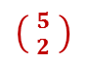
... ΚΑΙ ΑΛΛΑ ΠΑΡΑΔΕΙΓΜΑΤΑ
Από ένα σύνολο πέντε ανθρώπων διαλέγουμε τυχαία δύο από αυτούς. Ποιος είναι ο δειγματοχώρος Ω;
Ας συμβολίσουμε τους πέντε ανθρώπους με Α, Β, Γ, Δ, Ε. Αδιαφορώντας για την σειρά με την οποία επιλέγονται, βρίσκουμε ότι υπάρχουν δέκα διαφορετικά ζευγάρια ανθρώπων διότι =10, που μπορούμε να σχηματίσουμε από τους πέντε. Δηλαδή
Ω={ΑΒ, ΑΓ, ΑΔ, ΑΕ, ΒΓ, ΒΔ, ΒΕ, ΓΔ, ΓΕ, ΔΕ}
Κάποιος που περιμένει ταξί, μετράει πόσα ταξί περνούνε χωρίς να σταματήσουν, μέχρι να σταματήσει το πρώτο. Ποιός είναι ο δειγματοχώρος;
Έστω Ε (Επιτυχία) και Α (Αποτυχία), συμβολίζουν ότι περνάει
ταξί και ότι δεν περνάει ταξί, αντίστοιχα. Τότε, ο
δειγματοχώρος μας είναι:
Ω={E, AE, AAE, AAAE, AAAAE, ...}**
**Ο δειγματοχώρος αυτός είναι απειραριθμήσιμος, καθώς τα στοιχεία του βρίσκονται σε ένα – προς – ένα αντιστοιχία με το σύνολο των φυσικών αριθμών
$\left( {5 \atop 2} \right)$

Slide 52
... και ακόμη μία επανάληψη
Βέβαιο γεγονός
Το γεγονός που πραγματοποιείται σε κάθε εκτέλεση του πειράματος. Προφανώς, ο δειγματοχώρος Ω είναι το βέβαιο γεγονός, αφού οποιοδήποτε απλό αποτέλεσμα περιέχεται σε αυτόν.
Αδύνατο γεγονός
Το γεγονός που δεν πραγματοποιείται ποτέ. Το συμβολίζουμε με Ø

Slide 53
Πράξεις με γεγονότα
Ισότητα: Δύο γεγονότα και A και B λέγονται ίσα, και συμβολίζουμε Α=B, αν όταν συμβαίνει το Α συμβαίνει πάντοτε και το Β και αντιστρόφως.
Συμπλήρωμα ενός γεγονότος Α ονομάζεται εκείνο το γεγονός που συμβαίνει ακριβώς τότε,
όταν δεν συμβαίνει το Α.
Το συμπλήρωμα ενός γεγονότος
Α συμβολίζεται με Α’ ή με Α^{c}.
Ω
Α^{c}
Α
Διάγραμμα Venn
συμπληρώματος

Slide 54
Πραγματοποίηση γεγονότος
Ένα γεγονός πραγματοποιείται ή συμβαίνει, όταν το δειγματικό σημείο που προκύπτει από την εκτέλεση ενός πειράματος περιέχεται στο γεγονός αυτό.
Έτσι, αν κατά τη ρίψη ενός ζαριού το αποτέλεσμα που εμφανίζεται είναι 2, τότε πραγματοποιούνται τα γεγονότα
Α={χ/χ άρτιος αριθμός}={2, 4, 6}
και
Β={χ/χ αριθμός μικρότερος του 4}={1, 2, 3}.
Παρατήρηση: κατά την εκτέλεση ενός πειράματος, πραγματοποιείται ένα μόνον από τα απλά γεγονότα (ή) ενδεχόμενα, μπορεί όμως να πραγματοποιηθούν περισσότερα από ένα γεγονότα

Slide 55
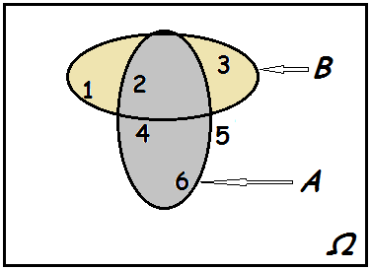
Τυχαίο γεγονός ή ενδεχόμενο
Κάθε υποσύνολο του δειγματικού χώρου, του οποίου τα δειγματικά σημεία ικανοποιούν κάποια ιδιότητα
ΠΑΡΑΔΕΙΓΜΑΤΑ
Η ρίψη ενός ζαριού
Α={χ/χ άρτιος αριθμός}={2, 4, 6}
Β={χ/χ αριθμός μικρότερος του 4}={1, 2, 3}

Slide 56
Απλό ή στοιχειώδες γεγονός (ή ενδεχόμενο)
Ένα γεγονός που αποτελείται από ένα μόνον δειγματικό σημείο
ΠΑΡΑΔΕΙΓΜΑ
Στη ρίψη ενός ζαριού
τα
Α1={1}, Α2={2}, Α3={3}, Α4={4}, Α5={5}, Α6={6}
είναι απλά γεγονότα

Slide 57
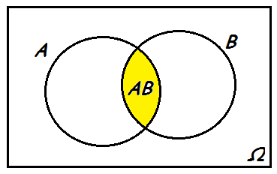
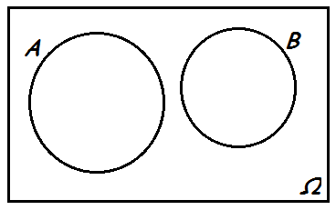
Τομή δύο γεγονότων και A,Β ονομάζεται το γεγονός που συμβαίνει όταν συμβαίνουν ταυτόχρονα και το A και το B. Η τομή δύο γεγονότων A και B συμβολίζεται AB ή Α∩Β. (A και B)
Ασυμβίβαστα ή ξένα μεταξύ τους ονομάζονται δύο γεγονότα A και B όταν δεν μπορούν να συμβούν ταυτόχρονα και συμβολίζονται AB=∅ ή Α∩Β= ∅.
Διάγραμμα Venn της Διάγραμμα Venn
τομής δύο γεγονότων ασυμβίβαστων γεγονότων

Slide 58
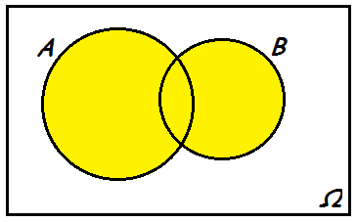
Ένωση δύο γεγονότων A και B, ονομάζεται το γεγονός που συμβαίνει όταν συμβαίνει τουλάχιστον ένα από τα A ή B. Η ένωση δύο γεγονότων A και B συμβολίζεται A∪B ή (A ή B).
Διάγραμμα Venn της
ένωσης δύο γεγονότων

Slide 59
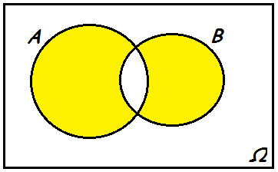
Συμμετρική διαφορά: Το γεγονός που συμβαίνει ακριβώς τότε όταν συμβεί ένα μόνον από τα A και B ονομάζεται συμμετρική διαφορά των A και B και συμβολίζεται A⊕B. (Μόνον το A ή μόνον το B).
Διάγραμμα Venn της συμμετρικής
διαφοράς δύο γεγονότων

Slide 60
ΠΙΘΑΝΟΤΗΤΕΣ
Είδη Πιθανότητας:
Κλασική ή Θεωρητική Πιθανότητα
Στατιστική ή Εμπειρική Πιθανότητα
Υποκειμενική Πιθανότητα

Slide 61
Πιθανότητα να συμβεί το γεγονός Α
Ορισμός 1 (Θεωρητική ή Κλασική πιθανότητα)
Η πιθανότητα της πραγματοποίησης ενός ενδεχομένου (γεγονότος) A είναι το πηλίκο με αριθμητή τον αριθμό των περιπτώσεων ευνοϊκών για την πραγματοποίηση του ενδεχομένου A και παρονομαστή το συνολικό αριθμό των περιπτώσεων.
Ή με άλλα λόγια:
Η πιθανότητα ενός γεγονότος Α είναι το πηλίκο των διαφόρων τρόπων με τους οποίους μπορεί να πραγματοποιηθεί το Α δια του πλήθους όλων των δυνατών τρόπων που μπορεί να προκύψουν ( ή αλλιώς δια του πλήθους των στοιχείων του δειγματοχώρου Ω )
Ρ(Α) = (Πλήθος σημείων του Α)/(Πλήθος σημείων του Ω)
Ρ( Α) = N(A) / N(Ω)
Προϋποθέσεις:
Ο Ω είναι πεπερασμένος
Όλα τα απλά (στοιχειώδη γεγονότα έχουν την ίδια δυνατότητα να συμβούν)

Slide 62
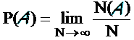
Στατιστικός ορισμός Πιθανότητας
Ορισμός 2 (Εμπειρική πιθανότητα )
Ν : επαναλήψεις
Ν(Α) : ο αριθμός των φορών που πραγματοποιείται το γεγονός Α ή συχνότητα του Α.
Ν(Α)/Ν : σχετική συχνότητα του Α
Η εμπειρική πιθανότητα, προκύπτει από τις σχετική συχνότητα και προσεγγίζει την κλασική ή θεωρητική πιθανότητα, όταν ο αριθμός των στοιχείων του δειγματικού χώρου είναι πολύ μεγάλος (θεώρημα των μεγάλων αριθμών)
Παράδειγμα: Αν ρίξουμε ένα ζάρι 5000 φορές και μετρήσουμε τις φορές που θα έρθει το 3 (έστω 600 φορές) τότε η πιθανότητα εμφάνισης του ενδεχομένου 3 πρακτικά είναι 6/50

Slide 63
Παράδειγμα
Ρίχνουμε ένα ζάρι μία φορά. Ποια είναι πιθανότητα «να έρθει 4» (ενδεχόμενο Α) και ποια η πιθανότητα «να έρθει άρτιος» (ενδεχόμενο Β).
Ω={1, 2, 3, 4, 5, 6},
Α={4} Ρ(Α)=1/6
και
Β={2, 4, 6} Ρ(Β)=3/6=1/2

Slide 64
Μαθηματικός ορισμός (Kolmogorov)
Ορισμός 3
Εστω Ω ένας δειγματικός χώρος και Α τυχόν ενδεχόμενο του. Για το Α ορίζεται αριθμός Ρ(Α), ο οποίος καλείται πιθανότητα του Α, ώστε να ικανοποιούνται τα παρακάτω αξιώματα:
1. 0 ≤ Ρ(Α) ≤ 1
2. Ρ(Ω) = 1
3. Αν Α και Β είναι δύο ασυμβίβαστα (ξένα) ενδεχόμενα του
δειγματικού χώρου Ω, τότε Ρ(ΑUB) = Ρ(Α)+Ρ(Β)
Αδύνατο γεγονός: Ρ(Α) = 0
Βέβαιο γεγονός: Ρ(Α) = 1
Παράδειγμα 1:
Ρίχνουμε ένα ζάρι μία φορά. Έστω τα γεγονότα Α={1,2}, Β={4,5,6}, Γ={3,4} υποσύνολα του Ω={1, 2, 3, 4, 5, 6}
Ρ(ΑUB) = Ρ(Α) + Ρ(Β) = 2/6 + 3/6 = 5/6
Ρ(ΑUΓ) = Ρ(Α) + Ρ(Γ) = 2/6 + 2/6 = 4/6 = 2/3

Slide 65
Παράδειγμα : Σε ένα κουτί περιέχονται 6 μαύρες, 4 άσπρες και 5 κόκκινες σφαίρες, κατά τα άλλα όμοιες. Βγάζουμε στη τύχη μια σφαίρα.
Ποια είναι η πιθανότητα η σφαίρα να είναι μαύρη Ρ(Μ), άσπρη Ρ(Α), κόκκινη Ρ(Κ), όχι μαύρη Ρ(όχι Μ)
Ο Ω περιέχει 15 σημεία (σφαίρες) υποθέτοντας ότι κάθε ένα έχει πιθανότητα 1/15 έχουμε:
Ρ(Μ)=6/15,
Ρ(Α)=4/15,
Ρ(Κ)=5/15
Ρ(όχι Μ)= Ρ(Α ή Κ)=Ρ(ΑUΚ)=Ρ(Α) + Ρ(Κ) = 4/15 + 5/15 = 3/5

Slide 66
Εφαρμογές Συνδυαστικής και πιθανοτήτων
Δύο κάρτες επιλέγονται τυχαία από μια τράπουλα .
Ποια είναι η πιθανότητα να είναι και οι δυο κάρτες Ρήγας?
Method 1: Using the fundamental counting principle
P(2 Ρήγας) =
Method 2: Using combinations
Number of ways of choosing 2 kings from 4 kings is ₄C₂.
Number of ways of choosing 2 cards from 52 cards is ₅₂C₂.
P(2 Ρήγας) =
P(2 Ρήγας)

Slide 67
Υπολογισμός πιθανοτήτων με χρήση Συνδυαστικής
2. The 7 letters of the word KITCHEN are arranged randomly.
What is the probability of an arrangement containing the
letters KIT in a group but not necessarily in that order?
The number of ways of arranging the letters of KITCHEN
containing the letter group KIT is 5! x 3!.
The number of ways of arranging the letters of KITCHEN
in any order is 7! .
P(event) =
= 0.143
The probability of the arrangement containing the
sequence KIT is 0.143.

Slide 68
ΔΕΣΜΕΥΜΕΝΗ ΠΙΘΑΝΟΤΗΤΑ

Slide 69
ΔΕΣΜΕΥΜΕΝΗ ΠΙΘΑΝΟΤΗΤΑ
Σε πολλά προβλήματα, το γεγονός ότι κάποιο ενδεχόμενο Β
έχει συμβεί είναι πολύ πιθανό να επηρεάσει την πιθανότητα να συμβεί
κάποιο άλλο γεγονός Α.
Αν για παράδειγμα, ρίξουμε δύο ζάρια και
ορίσουμε τα ενδεχόμενα: Α={άθροισμα 5} και Β={ένα από τα δύο είναι 3}
Τότε P(A)=4/36. (το Α έχει 4 στοιχεία τα: (1,4),(2,3),(3,2),(4,1) και το Ω έχει 36)
Εάν όμως ξέρουμε ήδη ότι το ένα ζάρι είναι 3 η πιθανότητα του A γίνεται 2/11.
Αυτό συμβαίνει γιατί στην περίπτωση αυτή ο αρχικός δειγματικός χώρος των 36 σημείων ελαττώνεται στο δειγματικό χώρο:
{(3,1),(3,2),(3,4),(3,5),(3,6),(1,3),(2,3),(4,3),(5,3),(6,3)}
Όταν οι δειγματικοί χώροι έχουν ισοπίθανα απλά ενδεχόμενα,
όπως το προηγούμενο παράδειγμα, ο καθορισμός πιθανοτήτων
ενδεχομένων δοθέντος ότι κάποιο άλλο ενδεχόμενο έχει συμβεί είναι
εύκολος.
Εάν όμως τα απλά ενδεχόμενα δεν είναι ισοπίθανα ο καθορισμός τέτοιων πιθανοτήτων δεν είναι πάντα εύκολος. Ο ορισμός που ακολουθεί θα διευκολύνει τον υπολογισμό πιθανοτήτων της μορφής αυτής.

Slide 70
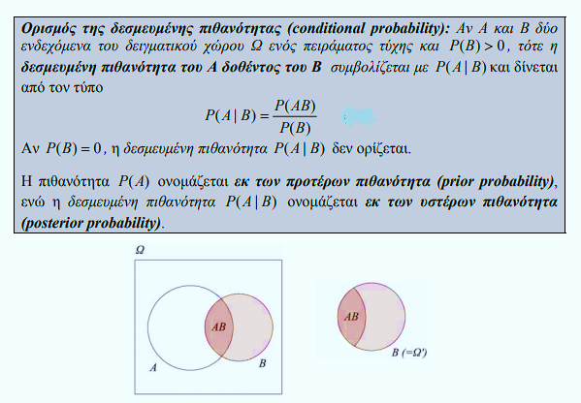

Slide 71
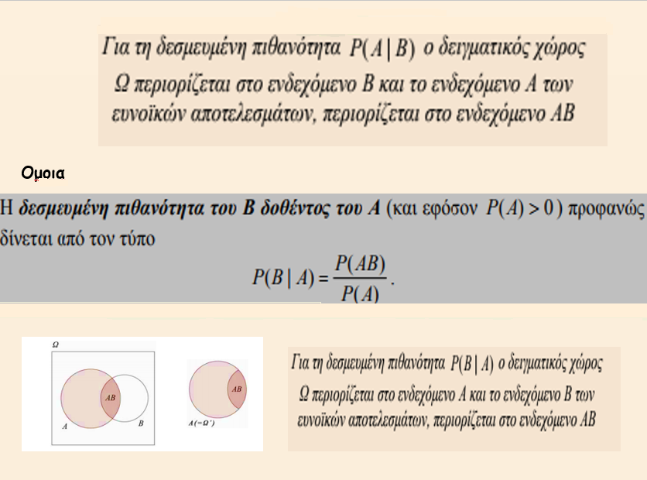

Slide 72
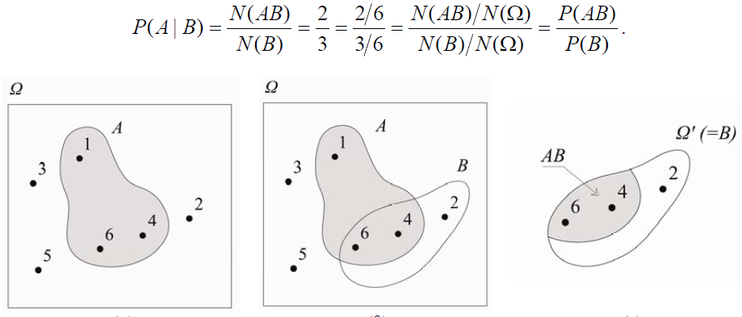
Παράδειγμα για Δεσμευμένη Πιθανότητα
Στη ρίψη ενός ζαριού το ενδεχόμενο Α={ 1, 6,4 } τι πιθανότητα έχει, αν δεσμεύεται από το ενδεχόμενο Β={2, 6,4 }

Slide 73
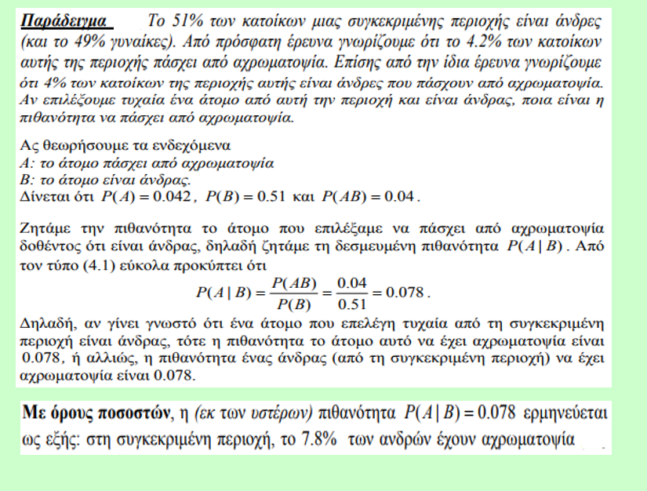

Slide 74
Διακρίσεις ενδεχομένων
1. Ανεξάρτητα ή στοχαστικά ανεξάρτητα (independent)
2. Ασυμβίβαστα ή ξένα μεταξύ τους (mutually exclusive)

Slide 75
Ανεξάρτητα ενδεχόμενα
Πολλαπλασιαστικός νόμος για την πιθανότητα του Α και Β ή P( A∩ B)
Για δυο ενδεχόμενα Α,Β ισχύει ο ΓΕΝΙΚΟΣ Πολλαπλασιαστικός νόμος
Ρ(A∩B) = P(A/B).P(B) και Ρ(A∩B) = P(B/A).P(A)
οπότε : με P(B)>0
Ανεξάρτητα είναι δυο ενδεχόμενα όταν η πιθανότητα να συμβεί το ένα δεν επηρεάζει την πιθανότητα να συμβεί το άλλο.
Δηλαδή:
P(A/B)=P(A) και P(B/A) = P(B)
τότε ο πολλαπλασιαστικός νόμος απλοποιείται και γράφεται:
Ρ(A∩B) = P(A).P(B)

Slide 76
Ασυμβίβαστα ή Ξένα μεταξύ τους ενδεχόμενα
(mutually exclusive αλληλο-αποκλειόμενα )
Προσθετικός νόμος πιθανότητας για A ∪ B
Δύο ενδεχόμενα Α και Β είναι ασυμβίβαστα
εάν τα Α και Β δεν μπορεί να συμβούν ταυτόχρονα.
Τότε:
P(A ∩ B) = 0
P(A ∪ B) = P(A) + P(B)
Γενικά όμως:
Για οποιαδήποτε ενδεχόμενα Α και Β ισχύει ο γενικός προσθετικός νόμος ανεξάρτητα συμβατότητας
P(A ∪ B) = P(A) + P(B) - P(A ∩ B)

Slide 77
Διευκρινήσεις για: ΑΝΕΞΑΡΤΗΤΑ ΚΑΙ ΑΣΥΜΒΙΒΑΣΤΑ ΕΝΔΕΧΟΜΕΝΑ
Τα ασυμβίβαστα, ή αλλιώς ξένα μεταξύ τους, ενδεχόμενα
(mutually exclusive) και τα ανεξάρτητα ενδεχόμενα (independent)
είναι δύο έννοιες που αναφέρονται σε ζευγάρια ενδεχομένων και
εκφράζουν κάποιας μορφής σχέση μεταξύ τους. Η σχέση αυτή όμως
είναι τελείως διαφορετική στην μια περίπτωση από την άλλη.
Ξένα μεταξύ τους ή ασυμβίβαστα είναι δύο ενδεχόμενα που η πραγματοποίηση του ενός δεν επιτρέπει την πραγματοποίηση του άλλου.
Ανεξάρτητα είναι δύο ενδεχόμενα η πραγματοποίηση του ενός
εκ των δύο, δεν μεταβάλλει την πιθανότητα πραγματοποίησης του
άλλου.
Με τα ξένα μεταξύ τους ενδεχόμενα σχετίζεται ο προσθετικός ή
αθροιστικός κανόνας για τις πιθανότητες. Ο κανόνας αυτός
αναφέρεται στην πιθανότητα ότι τουλάχιστον ένα από δύο πράγματα
μπορούν να συμβούν
Με τα ανεξάρτητα ενδεχόμενα συνδέεται ο πολλαπλασιαστικός
κανόνας. Ο κανόνας αυτός χρησιμοποιείται για να προσδιορίσει την
πιθανότητα ότι δύο ενδεχόμενα θα συμβούν ταυτόχρονα.
Σημείωση: Από τον ορισμό, προκύπτει ότι κάθε γεγονός Α είναι ανεξάρτητο από το αδύνατο γεγονός ∅ και από το βέβαιο γεγονός Ω.

Slide 78
Επανάληψη: σημαντικές ιδιότητες της Πιθανότητας
0 ≤ Ρ(Α) ≤ 1,
2. P(AUΑ^{C}) = P(Ω) =1
4. Α₁⊆Α₂ τότε Ρ(Α₁) ≤ Ρ(Α₂)
5. Για οποιαδήποτε ενδεχόμενα Α και Β ισχύει ο προσθετικός νόμος:
Ρ(ΑUB) = Ρ(Α) + Ρ(Β) - Ρ(Α∩Β)
6. Αν Α,Β Είναι ασυμβίβαστα τότε ο νόμος απλοποιείται:
Ρ(ΑUB) = Ρ(Α) + Ρ(Β)
7. Για οποιαδήποτε ενδεχόμενα Α και Β ισχύει ο γενικός πολλαπλασιαστικός νόμος
P(Α∩Β) = P(A/B).P(B) και P(A∩Β) = P(B/A).P(A)
8. Αν Α,Β είναι ανεξάρτητα τότε ο νόμος απλοποιείται :
Ρ(Α∩Β) =0 και P(Α∩Β) = P(A).P(B)

Slide 79
1o.Παράδειγμα στατιστικής ανεξαρτησίας
Έστω ότι βγάζουμε ένα χαρτί από μια τράπουλα και έστω:
Α = {το χαρτί είναι άσσος}
Β = {το χαρτί είναι σπαθί}
Έχουμε:
P(A) = 4/52 = 1/13,
P(B) = 13/52 = 1/4
P(A).P(B)=1/13*1/14=1/52
Εξ’ άλλου
P(A∩B) = 1/52
Επομένως Α και Β είναι ανεξάρτητα.

Slide 80
2o.Παράδειγμα στατιστικής ανεξαρτησίας
Θεωρούμε τον χώρο Ω που αποτελείται από τα 52 αποτελέσματα του τυχαίου πειράματος που είναι η επιλογή ενός φύλλου μιας τράπουλας .
Τα γεγονότα Α={επιλογή ντάμας} και Β={επιλογή κόκκινου φύλλου} είναι ανεξάρτητα διότι:
Ρ(Α)=4/52=1/13, Ρ(Β) = 26/52=1/2
P(A ∩ B) = Ρ(επιλογή κόκκινης ντάμας) = 2/52 =1/26
οπότε P(A ∩ B) = Ρ(Α)* Ρ(Β)
Επίσης Ρ(Α|Β)=2/26=1/13 = Ρ(Α), και
Ρ(Β|Α)=2/4=1/2 = Ρ(Β)

Slide 81
Θεώρημα ολικής πιθανότητας και
Θεώρημα Bayes

Slide 82
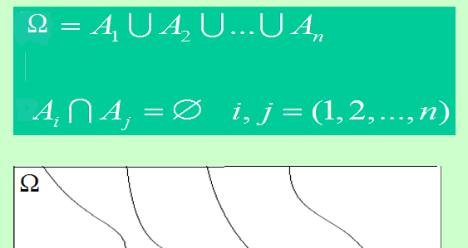
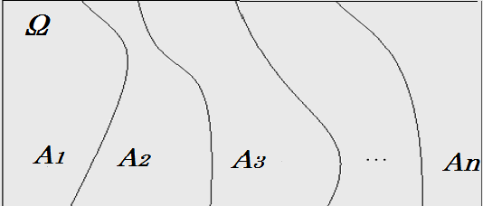
Διαμέριση ενός συνόλου Ω
Είναι μια συλλογή από υποσύνολα του Ω που ικανοποιούν τις συνθήκες:
Για να έχω διαμέριση τα υποσύνολα θα πρέπει να είναι ξένα μεταξύ τους και η ένωσή τους να μας δίνει το δειγματικό χώρο

Slide 83
Θεώρημα Ολικής Πιθανότητας:
Eστω μια διαμέριση ενός δειγματικού χώρου Ω με . Έστω ένα ενδεχόμενο Ε. Η πιθανότητα του Ε υπολογίζεται μέσω των δεσμευμένων πιθανοτήτων του Ε σε σχέση με τα στοιχεία της διαμέρισης:

Slide 84
Θεώρημα Bayes
Έστω μια διαμέριση ενός δειγματικού χώρου Ω με .
Έστω ένα ενδεχόμενο Ε. Η πιθανότητα του ενδεχομένου μέσω των τομών του ενδεχομένου Ε , (P(E)>0) και των στοιχείων της διαμέρισης είναι:

Slide 85
Παράδειγμα
α).Δυο μηχανές εργοστασίου παράγουν το 10% και το 90% αντίστοιχα της παραγωγής ενός προϊόντος. Η πρώτη παράγει με πιθανότητα 0,01 ελαττωματικό προϊόν και η δεύτερη με 0,0.5 Αν ένα αντικείμενο επιλεγεί στην τύχη, ποιά η πιθανότητα να είναι ελαττωματικό;
Α: το προϊόν παράγεται από την πρώτη μηχανή
Β: το προϊόν παράγεται από τη δεύτερη μηχανή
Ε: το προϊόν είναι ελαττωματικό
β). Το προιόν να είναι ελαττωματικό και να προέρχεται από τη δεύτερη μηχανή;

Slide 86
Ισχύει:
Από το Θεώρημα Ολικής Πιθανότητας:
Από το Θεώρημα Bayes:

Slide 87
Παράδειγμα:
Οι σπουδαστές του ΤΕΙ είναι 40% άνδρες και 60% γυναίκες. Το 50% των σπουδαστών και το 30% των σπουδαστριών είναι καπνιστές. Ποια είναι η πιθανότητα αν επιλεγεί ένας καπνιστής να είναι άνδρας;
Έστω Α το ενδεχόμενο επιλογής σπουδαστή και Γ σπουδάστριας. Έστω Κ το ενδεχόμενο επιλογής καπνιστή.
Τότε
Ρ(Κ│Α)=0.5, Ρ(Κ│Γ)=0.3, Ρ(Α)=0.4, Ρ(Γ)=0.6
Πρέπει να υπολογιστεί η Ρ(Α│Κ).
Λύση 1 (χωρίς εφαρμογή των θεωρημάτων)
Κ= (Κ ∩ Α) + (Κ ∩ Γ)
γιατί:

Slide 88
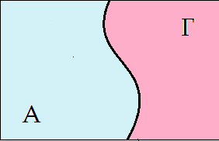
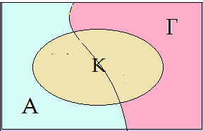
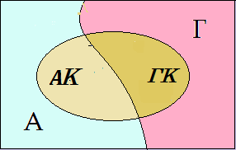
Λύση με το Θεώρημα Bayes.
Ω
Τα Α,Γ είναι διαμέριση του Ω
Διότι Α ∩ Γ= ∅ και Α ∪ Γ = Ω
Ω
Ω
30%
50%
Για το ενδεχόμενο Κ είναι γνωστές οι πιθανότητες P(Κ/Α) = 0.5 και P(Κ/Γ) = 0.30 άρα εφαρμόζεται ο νόμος του Bayes ( όπου Α₁ = Α και Α₂ =Γ και Ε=Κ)
P(A/K) = P(K/A)*P(A) / [ P(K/A*P(A) + P(K/Γ)*P(Γ)]
P(A/K) = 0.0,5 *0.4 /0,5*0,4+0,3*0,6 = 0,2 / 0,38 = 0,53

Slide 89
Άσκηση
Σε μια πόλη τρεις μάρκες αυτοκίνητων, A, B and C κατέχουν το 20%, 30% και 50% της αγοράς, αντίστοιχα.
Η πιθανότητα να χρειασθεί ένα αμάξι επισκευή τον πρώτο χρόνο κυκλοφορίας του είναι 5%, 10% και 15%, αντίστοιχα.
(a) Ποια είναι η πιθανότητα επισκευής ενός αμαξιού τον πρώτο χρόνο κυκλοφορίας του??
(b) Αν ένα αμάξι έχει ανάγκη επισκευής τον πρώτο χρόνο ποια είναι η πιθανότητα να είναι μάρκας Α?

Slide 90
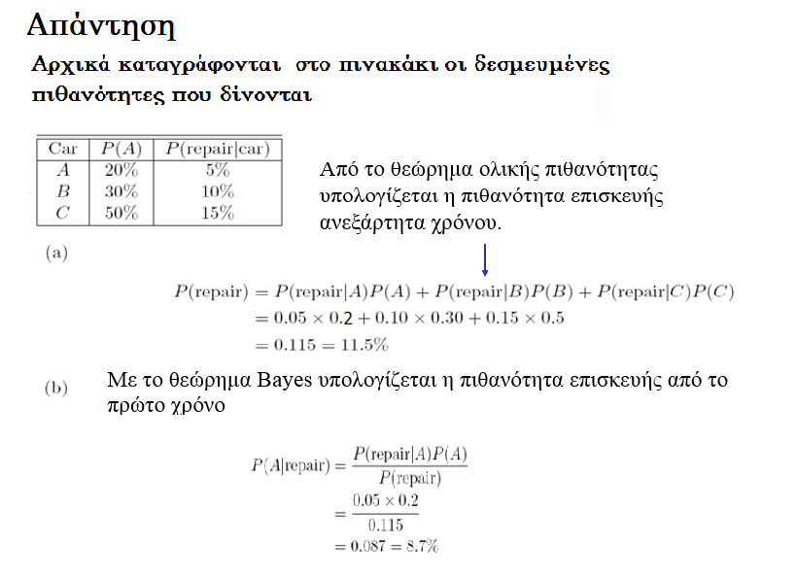

Slide 91
ΚΑΤΑΝΟΜΕΣ ΠΙΘΑΝΟΤΗΤΩΝ ΔΙΑΚΡΙΤΩΝ ΚΑΙ ΣΥΝΕΧΩΝ ΤΥΧΑΙΩΝ ΜΕΤΑΒΛΗΤΩΝ
Οι κατανομές πιθανότητας που καταρτίζονται βάσει των παρατηρήσεων που προκύπτουν από πραγματικές μετρήσεις ονομάζονται εμπειρικές κατανομές πιθανότητας
Οι κατανομές πιθανότητας που ακολουθούν κάποιο γνωστό θεωρητικό υπόδειγμα ονομάζονται θεωρητικές κατανομές πιθανότητας

Slide 92
Τυχαίες Μεταβλητές (random variables)
Ως τυχαία ορίζεται η μεταβλητή που περιλαμβάνει τιμές, οι οποίες προέρχονται από μια τυχαία διαδικασία.
Οι τιμές που προκύπτουν από την τυχαία αυτή διαδικασία ονομάζονται παρατηρήσεις ή μετρήσεις.
Μια τυχαία μεταβλητή X(s) είναι μια πραγματική συνάρτηση με πεδίο ορισμού τον χώρο των γεγονότων Ω, s ∈ Ω.
Μια τυχαία μεταβλητή μπορεί να είναι:
Διακριτή/ασυνεχής, ή
Συνεχής
Μια τυχαία μεταβλητή μπορεί να περιγράφει:
Με το σύμβολό της, π.χ. το Χ (πάντοτε κεφαλαίο)
Με την περιγραφή της κατανομής των τιμών της x (οι τιμές που παίρνει η μεταβλητή συμβολίζονται με μικρό γράμμα)
Η σχέση Χ=x συμβολίζει το ότι η τυχαία μεταβλητή Χ πήρε την τιμή x

Slide 93
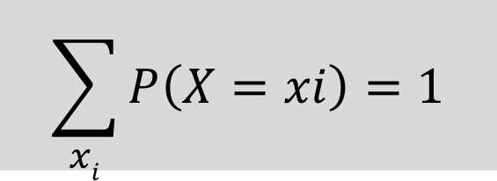
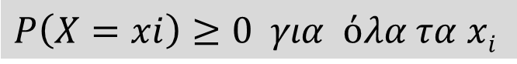
Κατανομή Πιθανότητας Διακριτής Τυχαίας Μεταβλητής
Κατανομή πιθανότητας της διακριτής τυχαίας μεταβλητής Χ είναι ο πίνακας/διάγραμμα/τύπος, ο οποίος σε κάθε τιμή x_{i}, i=1,2,..n της τυχαίας μεταβλητής Χ αντιστοιχίζει την πιθανότητα εμφάνισης της [P(X=x_{i})]
H κατανομή πιθανότητας μιας τυχαίας διακριτής μεταβλητής Χ, χαρακτηρίζεται ή και ονομάζεται συνάρτηση πιθανότητας f(x_{i}) = P(X=x_{i}) και πρέπει να ικανοποιεί τις σχέσεις:
$$\sum_{xi}{P\left(X=xi\right)=1}$$
(ή Σ_{i}f(x_{i}) = 1).
$$P\left(X=xi\right)≥0 για όλα τα xi$$
Αν η τυχαία μεταβλητή Χ είναι συνεχής τότε η f(x) λέγεται: συνάρτηση πυκνότητας πιθανότητας (pdf). Και ισχύει: f(x) ≥ 0 & ∫ f(x)dx = 1

Slide 94
Παράδειγμα κατανομής πιθανότητας μιας διακριτής μεταβλητής Χ, με τιμές τα αποτελέσματα της ρίψης ζαριού.
p(x)
1/6
x
1
2
3
4
5
6

Slide 95
Κατανομή πιθανότητας της Χ
x
p(x)
1
p(x=1)=1/6
2
p(x=2)=1/6
3
p(x=3)=1/6
4
p(x=4)=1/6
5
p(x=5)=1/6
6
p(x=6)=1/6
ΣP(x)=1

Slide 96
Αθροιστική Κατανομή Πιθανότητας Διακριτής Τυχαίας Μεταβλητής
Η αθροιστική συνάρτηση κατανοµής (Cumulative Distribution Function – CDF) ή απλά συνάρτηση κατανοµής για μια τυχαία μεταβλητή X ορίζεται από τη σχέση:
F(x) = P(X ≤ x)
Ιδιότητες:
Η F(x) είναι μονότονα μη αυξανομένη
δηλαδή F(a)≤ F(b) αν a ≤ b
F(-∞) = 0 , F(∞) = 1
P(a < X ≤ b) = F(b) – F(a)
Μολονότι η CDF περιγράφει πλήρως την κατανομή τιμών μιας τυχαίας μεταβλητής, χρησιμοποιείται συνηθέστερα η συνάρτηση πιθανότητας f(x).

Slide 97
Αθροιστική κατανομή πιθανότητας(CDF) για την τυχαία μεταβλητή Χ (ρίψη ζαριού)
1.0
F(x)
5/6
2/3
1/2
1/3
1/6
1
2
3
4
5
6
x
F(x)=P(X ≤ x) π.χ. F(3)=P(1)+P(2)+P(3) =1/6+1/6+1/6 =1/2

Slide 98
Αθροιστική κατανομή πιθανότητας για την τυχαία μεταβλητή Χ (ρίψη ζαριού)
Αθροιστική κατανομή πιθανότητας για την τυχαία μεταβλητή Χ (ρίψη ζαριού)
F(x) = P( X ≤ x )
x
F(x)
1
P(x≤1)=1/6
2
P(x≤2)=2/6
3
P(x≤3)=3/6
4
P(x≤4)=4/6
5
P(x≤5)=5/6
6
P(x≤6)=6/6

Slide 99
Παραδείγματα
1. Τι πιθανότητα υπάρχει να έχουμε αποτέλεσμα 3 η μικρότερο?
F(3)= P(x≤3)=1/2
2. Τι πιθανότητα έχουμε να φέρουμε 5 ή μεγαλύτερο?
P(x≥5) = 1 – P(x≤4) = 1 - 2/3 = 1/3

Slide 100
Είναι συνάρτηση πιθανότητας η παρακάτω συνάρτηση f(x);
f(x)=.25 για x=9,10,11,12
x | f(x)
9 | .25
10 | .25
11 | .25
12 | .25
Yes, probability function!
1.0

Slide 101
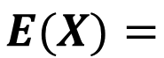
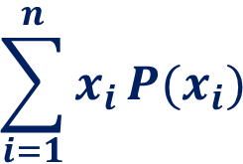
Μέση τιμή διακριτής τυχαίας μεταβλητής (Expected value)
Έστω X διακριτή τυχαία μεταβλητή με συνάρτηση πιθανότητας P( X= x_{i} ) . Η μέση τιμή της δίνεται από τον τύπο
$$\sum_{i=1}^{n}{x_{i}}{P{(x}_{i})}^{}$$
$$E(X)=$$
Αξίζει να τονιστεί ότι η τιμή της E(X) δεν είναι υποχρεωτικά κάποια από τις τιμές που παίρνει η τυχαία μεταβλητή X .
Η μέση τιμή είναι ένα συνήθως ένα μέτρο της μέσης τιμής των τιμών που παίρνει η τυχαία μεταβλητή σε μεγάλο αριθμό πειραμάτων
Ιδιότητες:
Ε[cX] = cE[X]
E[c] = c
E[X+c] = E[X]+c όπου c = σταθερά

Slide 102
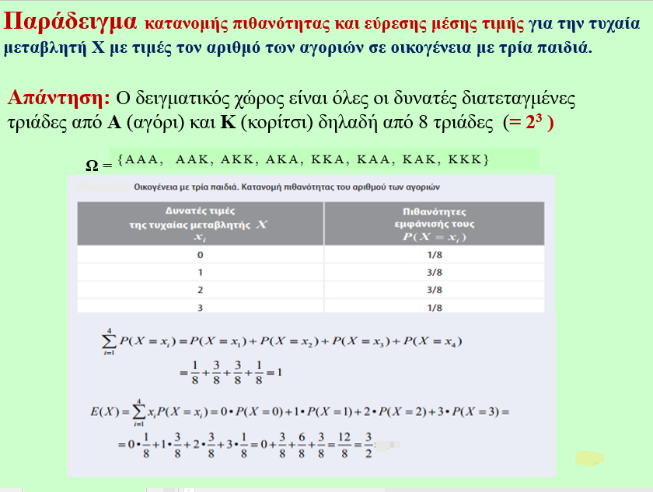

Slide 103

Πρόβλημα:
Σε ένα τυχερό παιχνίδι υπάρχουν 200 λαχνοί. Ο πρώτος τυχερός αριθμός κερδίζει 5.000 ευρώ και άλλοι τρείς λαχνοί κερδίζουν 1.000 ευρώ. Κάθε λαχνός κοστίζει 50 ευρώ. Συμφέρει να παίξουμε?
Λύση
Πρέπει να εξετασθεί αν κατά μέσο όρο ο παίχτης κερδίζει ή χάνει
Εξετάζουμε μια τυχαία μεταβλητή Χ που παίρνει τιμές τις τιμές κέρδους
Δηλαδή:
X | P(x)
5000 | 1/200
1000 | 3/200
0 | 196/200
Επομένως η μαθηματική ελπίδα E(Χ) θα είναι το αναμενόμενο κέρδος του παίκτη :
$E(X)=5000.\frac{1}{200}$ + 1000.$\frac{3}{200}+0.\frac{196}{200}=40$
Αφού το αναμενόμενο κέρδος είναι μικρότερο του ποσού του ενός λαχνού (50 ευρώ) προφανώς δεν συμφέρει να παίξουμε.

Slide 104

Πολλές φορές χρησιμοποιείται ο τύπος

Slide 105

Τυπική απόκλιση

Slide 106
Θεωρητικές Κατανομές Πιθανότητας
Διακριτών Τυχαίων Μεταβλητών
Διωνυμική Κατανομή
Κατανομή Poisson
Συνεχών Τυχαίων Μεταβλητών

Slide 107
Διωνυμική Κατανομή Πιθανότητας
Κάθε πείραμα του οποίου το αποτέλεσμα καθορίζεται από δύο μόνο ενδεχόμενα, τα οποία είναι ασυμβίβαστα μεταξύ τους, ονομάζεται δοκιμή Bernoulli
Μια ακολουθία από δοκιμές Bernoulli ονομάζεται πείραμα Bernoulli όταν:
Κάθε δοκιμή έχει ως αποτέλεσμα ένα μόνο από δύο δυνατά ενδεχόμενα ( επιτυχία: ε , αποτυχία: α )
Η πιθανότητα p μιας επιτυχίας είναι η ίδια σε όλες τις δοκιμές. Ισχύει q=1-p, αφού γνωρίζουμε ότι p + q = 1
Οι επανειλημμένες δοκιμές είναι ανεξάρτητες μεταξύ τους, δηλαδή το αποτέλεσμα κάθε δοκιμής δεν επηρεάζεται από το αποτέλεσμα άλλων δοκιμών

Slide 108


ΟΡΙΣΜΟΣ Διωνυμικής κατανομής
Χ ~ Β (n, p)
που διαβάζεται: Η τυχαία μεταβλητή Χ κατανέμεται κατά ή ακολουθεί τη Διωνυμική με παραμέτρους n, p

Slide 109
Αρα : Αν αναζητούμε την πιθανότητα να έχουμε:
Ακριβώς x επιτυχίες
Σε n ανεξάρτητες επαναλήψεις Bernoulli
Με σταθερή πιθανότητα επιτυχίας p, τότε αυτή υπολογίζεται από τη Διωνυμική Συνάρτηση Πιθανότητας:
Όπου:
Οι συνδυασμοί n δοκιμών διάλεξε x φορές εμφάνιση της επιτυχίας

Slide 110


Παράδειγμα
Η εταιρεία ΑΒS κατασκευάζει θερμόμετρα, όπου το 20% από αυτά είναι ελαττωματικά. Επιλέγουμε 5 τυχαία από αυτά, ποια είναι η πιθανότητα να υπάρχει 1 ακριβώς ελαττωματικό στο δείγμα μας.
Ελαττωματικό S, όχι ελαττωματικό F
Δυνατή λίστα αποτελεσμάτων
ελαττωματικό
Δοκιμή
Αποτέλεσμα
Αποτέλεσμα
Αποτέλεσμα
Αποτέλεσμα
Αποτέλεσμα
ελαττωματικό

Slide 111

Θεωρούμαι σαν επιτυχία την επιλογή ελαττωματικού θερμομέτρου, τότε p=0,2 και πιθανότητα αποτυχίας q=0,8 (1-p)
Δοκιμή
Αποτέλεσμα
Αποτέλεσμα
Αποτέλεσμα
Αποτέλεσμα
Αποτέλεσμα
Οι δοκιμές είναι ανεξάρτητες άρα η πιθανότητα κάθε σειράς είναι το γινόμενο των πιθανοτήτων κάθε δοκιμής. Δηλαδή για την πρώτη σειρά P(FFSFF)=0,8*0,8*0,2*0,8*0,*8 = 0,08192
ΛΥΣΗ με Εφαρμογή του τύπου της διωνυμικής κατανομής
με:
n = 5, p=0,2 q=0,8 x=1 (μία επιτυχία σε 5 δοκιμές)
P(X=x) =

Slide 112
Παράδειγμα: Διωνυμικής Κατανομής
Από ένα δείγμα πελατών εταιρείας διανομής διαιτητικών γευμάτων διαπιστώθηκε ότι το 70% των πελατών δεν επανακτά το βάρος που έχασε με τη δίαιτα σε ένα διάστημα τουλάχιστον 6 μηνών.
Αν επιλέξουμε τυχαία τέσσερα άτομα από τους πελάτες ποια είναι η πιθανότητα ακριβώς τρία από τα τέσσερα άτομα να μην έχουν επανακτήσει το βάρος τους;

Slide 113
Απάντηση
Αν 1: επιτυχία (δηλαδή έχει πετύχει η δίαιτα)
και 0: αποτυχία (πιθανότητα επιτυχίας p=0,7 και q=0,3)
Μια από τις δυνατές περιπτώσεις να έχουμε 3 ακριβώς επιτυχίες στις 4 δοκιμές είναι το ενδεχόμενο 1011
με πιθανότητα P(1011): pqpp=p³q=0,7³.0,3
Όλα όμως τα δυνατά ενδεχόμενα είναι 4, [ 4 ] δηλαδή:
1110
1101
1011
0111
Άρα P(X=3)= * 0,7³ * 0,3

Slide 114
Συνέχεια από το προηγούμενο παράδειγμα.
Α). Ποια είναι η πιθανότητα λιγότερα από δύο άτομα να μην έχουν επανακτήσει το βάρος τους;
P(X<2) = P(X=0) + P(X=1)
B). Ποια είναι η πιθανότητα δύο τουλάχιστον να μην έχουν επανακτήσει το βάρος τους.
P(X 2) = P(X=2) + P(X=3) + P(X=4)
(υπολογίστε το με τον τύπο ).
Μπορεί όμως να υπολογισθεί με τα μέχρι στιγμής ευρεθέντα ;;

Slide 115
ΑΘΡΟΙΣΤΙΚΗ ΠΙΘΑΝΟΤΗΤΑ ΔΙΩΝΥΜΙΚΗΣ ΚΑΤΑΝΟΜΗΣ
1oν. Πιθανότητες μέχρι μία συγκεκριμένη τιμή x_{j}:
2^{ον}. Πιθανότητα εμφάνισης του ενδεχομένου που έχουμε ορίσει ως επιτυχία να εμφανιστεί περισσότερες από (χ_{j}) φορές:

Slide 116

Μέση Τιμή και Διακύμανση Διωνυμικής Κατανομής
Δοθέντος του n, η διωνυμική κατανομή παρουσιάζει τη μεγαλύτερη διασπορά για p=0.5, ενώ η διασπορά ελαττώνεται καθώς το p τείνει στο 0 ή στο 1.

Slide 117
ΚΑΝΟΝΙΚΗ ΚΑΤΑΝΟΜΗ
Η πιο σημαντική κατανομή στη στατιστική είναι η κανονική κατανομή.
Η Κανονική Κατανομή έχει τεράστια σημασία
στη Στατιστική,
στην Οικονομετρία,
στη Δειγματοληψία, κλπ.

Slide 119
Λόγοι για την χρησιμοποίηση της κανονικής κατανομής
1. Η ευκολία στην εφαρμογή της, δεδομένου και της εκτεταμένης βιβλιογραφίας.
2. Οι κατανομές πολλών μεταβλητών στην φύση ακολουθούν την κανονική (τουλάχιστον προσεγγιστικά), βάρος, ύψος, κλπ.
3. Η επαγωγική με βάση το κεντρικό οριακό θεώρημα έχει καταστήσει την κανονική κατανομή ως την πιο σημαντική, καθώς ανεξαρτήτως της κατανομής του γεννήτορα πληθυσμού όταν το δείγμα είναι μεγάλο δύναται η χρήση της κανονικής για την εξαγωγή των σχετικών συμπερασμάτων .

Slide 120
Γενικά χαρακτηριστικά της Κανονικής Κατανομής
συνάρτηση πιθανότητας της Κανονικής Κατανομής είναι η ακόλουθη:
μ = μέσος
σ = τυπική απόκλιση
π = 3,14
e = 2,71
Χ ≈ Ν(μ,σ²)

Slide 121
Χαρακτηριστικά Κανονικής Κατανομής

Slide 122

Υπάρχει ολόκληρη οικογένεια κανονικών κατανομών και η κάθε μια διαφέρει από τις άλλες στον μέσο και την τυπική απόκλιση

Slide 123
Στο υψηλότερο σημείο της κανονικής κατανομής αντιστοιχεί ο μέσος ο οποίος είναι και διάμεσος και επικρατούσα τιμή
Η κανονική κατανομή είναι συμμετρική κατανομή
οι ουρές από αριστερά και δεξιά θεωρητικά είναι ασύμπτωτες με τον οριζόντιο άξονα.

Slide 124
Μία τυπική απόκλιση από το μέσο
68%
Τρεις τυπικές αποκλίσεις από το μέσο
Δύο τυπικές αποκλίσεις από το μέσο
99,7%
95,9%

Slide 126

Τυποποιημένη Κανονική Κατανομή
Η μετατροπή της κανονικής τυχαίας μεταβλητής Χ στην τυποποιημένη κατανομή Ζ ονομάζεται τυποποίηση της Χ.
Με την τυποποίηση χρησιμοποιείται ως μονάδα μέτρησης η τυπική απόκλιση σ και ως αρχή μέτρησης το σημείο 0, στον άξονα των χ.

Slide 127

Τυποποιημένη Κανονική Κατανομή

Slide 128
Ζ~Ν (0, 1), δηλαδή μ=0 και σ²=1
Σύμφωνα με τον κανόνα:

Slide 132
Να ευρεθεί η πιθανότητα στην κανονική κατανομή

Slide 133
Το βάρος των ανθρώπων ακολουθεί την κατανομή Χ~Ν(70, 100). Να βρεθεί η πιθανότητα ένας άνθρωπος να ζυγίζει κάτω 60.
Λύση
Θα υπολογίσουμε την πιθανότητα P(X<60).
Τυποποιούμε τη σχέση και έχουμε
Ζ | 0,00 | 0,01 | 0,02 | 0,03
0,9 | 0,8159 | 0,8186 | 0,8212 | 0,8238
1,0 | 0,8413 | 0,8438 | 0,8461 | 0,8485
1,1 | 0,8643 | 0,8665 | 0,8686 | 0,8708

Slide 136


Ασκήσεις : Να υπολογισθούν οι πιθανότητες
1.
2.

Slide 137


Slide 138
Το ύψος των ανθρώπων ακολουθεί την κατανομή Χ~Ν(170, 36). Να βρεθεί η πιθανότητα ένας άνθρωπος να είναι πάνω από 180.
Λύση
Θα υπολογίσουμε την πιθανότητα P(X>180).
Τυποποιούμε τη σχέση και έχουμε
Ζ | 0,00 | 0,01 | 0,02 | 0,03 | 0,04 | 0,05 | 0,06 | 0,07
1,5 | 0,9332 | 0,9345 | 0,9357 | 0,9370 | 0,9382 | 0,9394 | 0,9406 | 0,9418
1,6 | 0,9452 | 0,9463 | 0,9474 | 0,9484 | 0,9495 | 0,9505 | 0,9515 | 0,9525
1,7 | 0,9554 | 0,9564 | 0,9573 | 0,9582 | 0,9591 | 0,9599 | 0,9608 | 0,9616

Slide 143
1 - A

Slide 144



Slide 145
Σημαντικό!!

Slide 149
ΑΣΚΗΣΕΙΣ ΔΙΑΦΟΡΕΣ
1. Η ημερήσια ζήτηση κρέατος σε κιλά στην Κεντρική Αγορά Αθηνών (ΚΑΑ) ακολουθεί την κανονική κατανομή µε μέση τιμή 5000Κg και τυπική απόκλιση 300Kg. (α) Αν σε µια ημέρα η ΚΑΑ εφοδιαστεί µε 5300Kg τότε ποια είναι η πιθανότητα να καλυφθεί όλη η ζήτηση; (β) Ποια είναι η ποσότητα q που πρέπει να εφοδιαστεί η ΚΑΑ σε μία ημέρα έτσι ώστε να καλυφθεί η ζήτηση µε πιθανότητα 0.9;
2. Τα αποτελέσματα σε ένα τεστ δεξιοτήτων ακολουθούν κανονική κατανομή µε µ=500 και σ=100. Ποιος είναι ο μεγαλύτερος βαθμός που μπορεί να έχει ένας μαθητής, ώστε να βρίσκεται στο 20% της μικρότερης βαθμολογίας της κατανοµής;
3. Από το αρχείο ενός ιατρείου προκύπτει ότι η πιθανότητα αναμονής ενός ασθενούς για χρόνο περισσότερο από 20 λεπτά είναι 0,0239. Αν ο χρόνος αναμονής ακολουθεί κανονική κατανομή µε σ=3,75 λεπτά, να υπολογίσετε: (α) το μέσο χρόνο αναμονής στο ιατρείο, (β) την πιθανότητα, ένας ασθενής να περιμένει στο ιατρείο για χρόνο μεταξύ 10 και 15 λεπτών.
4. Το βάρος των ατόμων ενός πληθυσμού ακολουθεί κανονική κατανομή Ν(81, 102 ). Από τον πληθυσμό, επιλέγουμε τυχαία 6 άτομα. Να βρεθεί η πιθανότητα το συνολικό τους βάρος να υπερβαίνει τα 500kgr;

Slide 150


Slide 151


Slide 152


Slide 153

Όταν το μέγεθος του δείγματος n είναι μεγαλύτερο του 30

Slide 154

Κεντρικό οριακό θεώρημα συνέχεια

Slide 155


Slide 156


Slide 157


Slide 158


Slide 159


Slide 160

( =0 γιατί )

Slide 161


Slide 162


Slide 163


Slide 164


Slide 165


Slide 166


Παρατήρηση
Επειδή $Ζ_{α/2}=Ζ_{1−α/2} χρησιμοποιειται πολλες φορες στους τύπους το{ Ζ}_{1−α/2}$

Slide 167


Slide 168


Slide 169


Slide 170


Slide 171
Έστω ότι η παραγωγή μιας βιομηχανίας γαλακτομικών είναι 100.000 κύπελλα κρέμας (ημερήσια). Για να εκτιμηθεί το μέσο βάρος κάθε κυπέλλου, λαμβάνεται ένα τυχαίο δείγμα 400 κυπέλλων. Από προηγούμενες δειγματοληψίες είναι γνωστό ότι η τυπική απόκλιση είναι σ=9 γραμμάρια. Το δείγμα έδωσε μέσο βάρος . Υποθέτοντας ότι το βάρος κάθε κυπέλλου κρέμας ακολουθεί την κανονική κατανομή, να υπολογιστεί ένα 95% δ.ε. για τον πραγματικό μέσο μ των 100.000 κυπέλλων κρέμας.

Slide 172

ΣΧΟΛΙΑ
Εδώ έχουμε δείγμα με μέγεθος n=400 από ένα πληθυσμό (ΔΕΝ ΜΑΣ ΕΝΔΙΑΦΕΡΕΙ ΤΟ ΜΕΓΕΘΟΣ ΤΟΥ ΠΛΗΘΥΣΜΟΥ 100.000 ). Συνεπώς σύμφωνα με το Κεντρικό Οριακό Θεώρημα δεν ενδιαφέρει η κατανομή του πληθυσμού. Άρα η κατανομή των μέσων θα είναι κανονική με μέσο μ Και τυπική απόκλιση
Το επίπεδο εμπιστοσύνης ή αλλιώς ο βαθμός αξιοπιστίας δίδεται 95%. Συνεπώς η αβεβαιότητα α = 1- 95% = 5%
Άρα 1-α = 95% α = 0,05 και α/2 = 0.025
$$\frac{σ}{\sqrt{n}}$$

Slide 173


$Z_{\begin{aligned}0.025 \\ \end{aligned}}$= 1.96
ΔΙΑΣΤΗΜΑ ΕΜΠΙΣΤΟΣΎΝΗΣ

Slide 174



